Slide 1
EL DISCERNIMIENTO EN EL ESPÍRITU SANTO Y LA VIDA EN LA COMUNIDAD P. WILSON SOSSA, CJM EUDISTA

Slide 3
PRESENTACIÓN DEL CURSO
1. LA ESPIRITUALIDAD COMO MEDIO DE DESARROLLO HUMANO INTEGRAL
¿Una espiritualidad para insatisfechos y los enemigos del discernimiento hoy?
2. UNA EXPERIENCIA ESPIRITUAL: recorrido sobre el camino de experiencias espirituales en la Iglesia. (Tomamos el discípulo amado como un ejemplo de vida)
3. UNA ESPIRITUALIDAD ACTUAL PARA LA RENOVACIÓN CARISMÁTICA CATOLICA
4. ¿QUÉ ES EL CARISMA Y CÓMO DISCERNIR LOS CARISMAS EN LAS COMUNIDADES?
5. LOS MOVIMIENTOS EN LA IGLESIA
HISTORIA
CONTEXTO
ACTUALIDAD
6. RETOS Y PROYECCIÓN DE LOS MOVIMIENTOS EN LA IGLESIA

Slide 4
PRESENTACIÓN
Concilio Vaticano II (Gozo y Esperanza Nº 22) Dios nos revela en la encarnación lo que el hombre es, es decir, en Cristo se nos revela la autenticidad del hombre. Ahora bien, la autenticidad del hombre llamado Jesús, radica en ser El mismo y así translucir la presencia diáfana de Dios, saliendo de sí mismo y haciendo comunión con los otros. Se sigue, pues, que el hombre auténtico, según la voluntad de Dios es el ser humano de Comunión, esto es, que entiende y vive que la razón de ser de su vida está en salir de sí mismo y trascender en su hermano, particularmente en aquel que está más necesitado.

Slide 5
¿Cuáles son los enemigos del discernimiento hoy?
1. Incapacidad de declarar ignorancia en la vida espiritual: SOY IGNORANTE
2. Querer tener todo claro, todo el tiempo: EL SABIONDO ESPIRITUAL
3. El fenómeno de la ceguera cognitiva: YO SÉ MÁS QUE EL PROFESOR
4. Vivir juzgando todo, todo el tiempo: ESTE ES…
5. No considerar las emociones en el aprendizaje: APRENDIZAJE SIN CORAZÓN
6. No incluir el cuerpo en el aprendizaje: APRENDIZAJE SIN CUERPO
7. La gravedad
8 la trivialidad

Slide 6
¿Cuáles son los enemigos del discernimiento hoy?
9 Adicción a las repuestas: ¿CÓMO?
10. No asignarle prioridad al aprendizaje: NO TENGO TIEMPO
11. No darle autoridad a nadie para que me enseñe: ESO LO SÉ YA
12. No puedo aprender dado quien soy: A MI EDAD YA QUE…
13. Confundir aprender con tener información: YO SOLO VEO NOTICIEROS…
14. Confundir saber con tener una opinión: LO QUE ESCUCHO…
15. Ocultarse detrás de las distinciones: YO HE ESTUDIADO… MÁS PREPARADO…
16. La incapacidad de soltar: SABER PERDER, CERRAR CICLOS…
17. Esto es perfectamente aplicable... para “el otro”

Slide 7
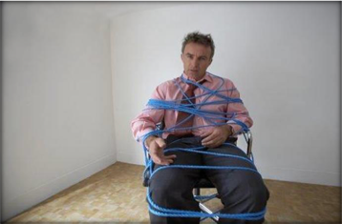
1. Incapacidad de declarar ignorancia en la vida espiritual: SOY IGNORANTE
Nos da vergüenza decir “no se”. ¿Qué pensarán de mi? Nos cuesta reconocer que hay cosas que no sabemos creyendo que deberíamos saber. Para poder aprender hace falta una declaración de ignorancia. La ignorancia no es lo opuesto al aprendizaje, es el "umbral del aprendizaje"

Slide 8
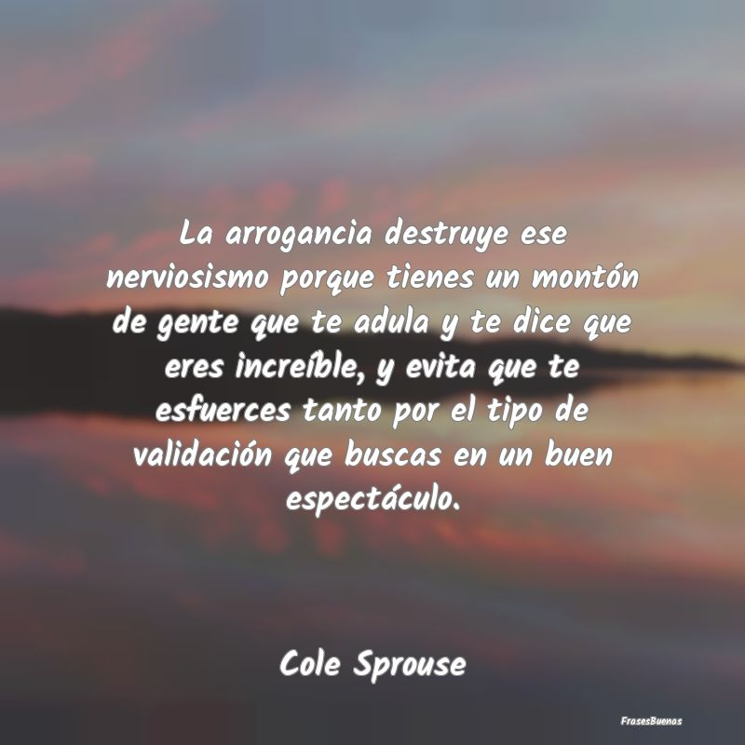
2. Querer tener todo claro, todo el tiempo: EL SABIONDO ESPIRITUAL
Cualquier momento de confusión o incertidumbre es evitado a toda costa. No estar abierto a admitir que para llegar a saber pasamos por el no saber y que para llegar a la luz hay trechos de oscuridad. (YO SOY EL CAMINO, LA VERDAD Y LA VIDA, JN 14, 6)

Slide 9
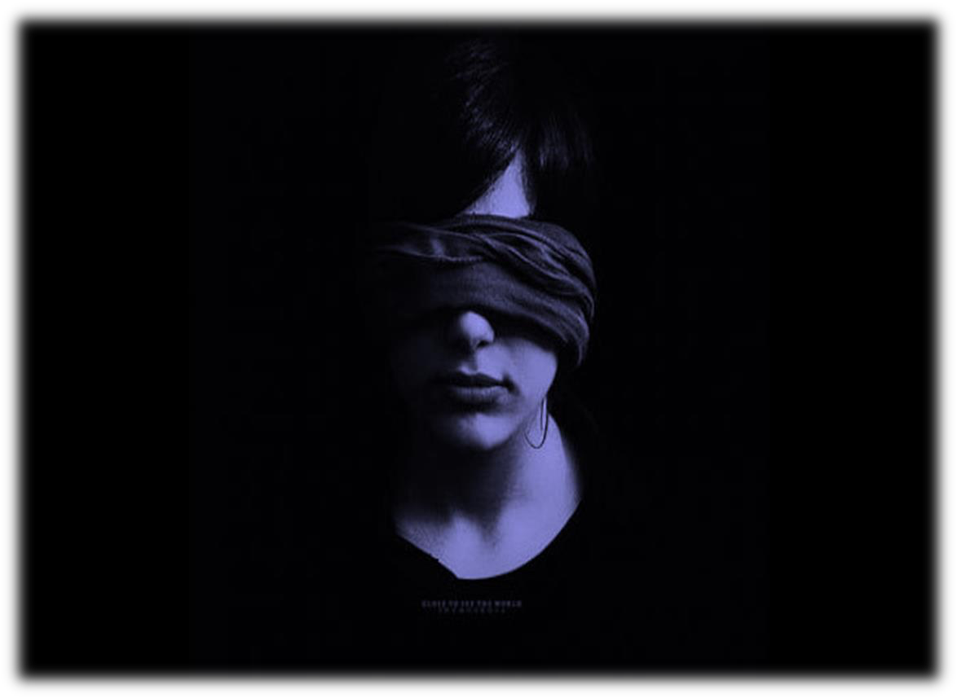
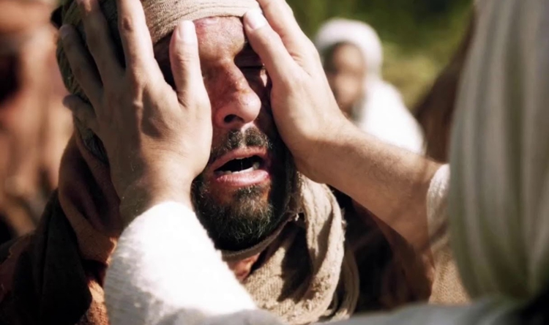
3. El fenómeno de la ceguera cognitiva: YO SÉ MÁS QUE EL PROFESOR
Cuando no sabemos que no sabemos. No reconocer lo nuevo como nuevo. Esto es más de lo que yo ya se… Es lo mismo a… Todo el más de lo que ya sabemos.

Slide 10
4. Vivir juzgando todo, todo el tiempo: ESTE ES…
El hábito de la crítica constante. Una predisposición constante a ver lo negativo.

Slide 11
5. No considerar las emociones en el aprendizaje: APRENDIZAJE SIN CORAZÓN
Algunas emociones nos predisponen a aprender (asombro, alegría, aceptación) y otras nos cierran (arrogancia, desdén, vergüenza) El aprendizaje ocurre a partir de la apertura emocional.

Slide 12
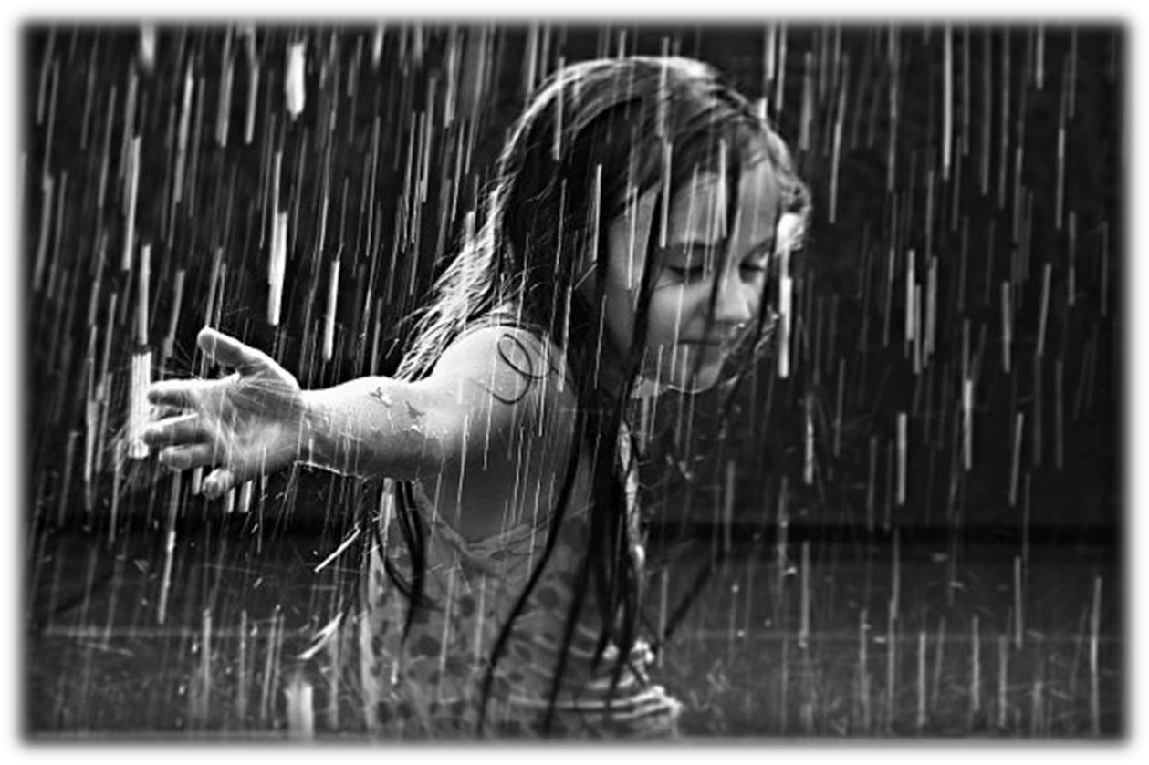
6. No incluir el cuerpo en el aprendizaje: APRENDIZAJE SIN CUERPO
Creer que aprender es un proceso puramente mental, se menosprecia lo corporal. Vergüenza corporal. Lo que el cuerpo graba, la mente no olvida.

Slide 13
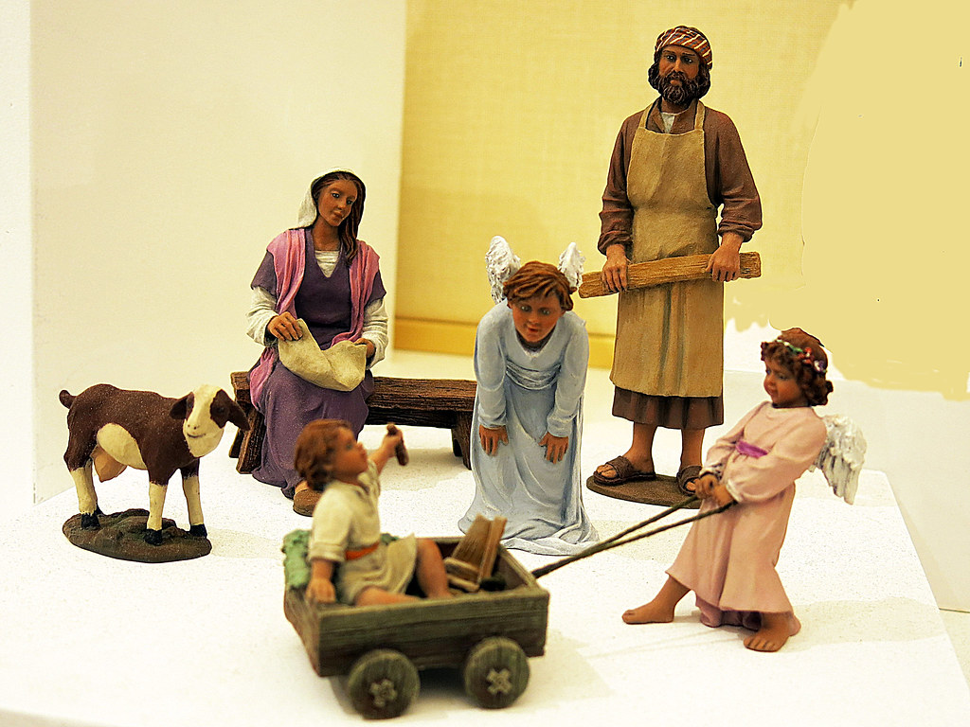
7. La gravedad
Creer que el aprendizaje debe ser muy serio, que lo simple no sirve, olvidarse de jugar. Tomarse los errores a la tremenda. Incorporar la liviandad y la alegría en el aprender, la diversión y el permiso de equivocarse. Es parte del proceso.

Slide 14
8. la trivialidad
No se toma nada en serio, se escapa con las bromas.

Slide 15
9 Adicción a las repuestas: ¿CÓMO?
Nos hicimos adictos a tener la “respuesta correcta” . Se quieren formulas y respuestas cerradas. Se pregunta todo el tiempo ¿cómo…?

Slide 16
10. No asignarle prioridad al aprendizaje (No tengo tiempo)
Soy víctima de la vorágine cotidiana y el mundo no me deja aprender.
No me muestro responsable frente al aprendizaje.
Adquirir maestría lleva tiempo (10 mil hs. de práctica)

Slide 17
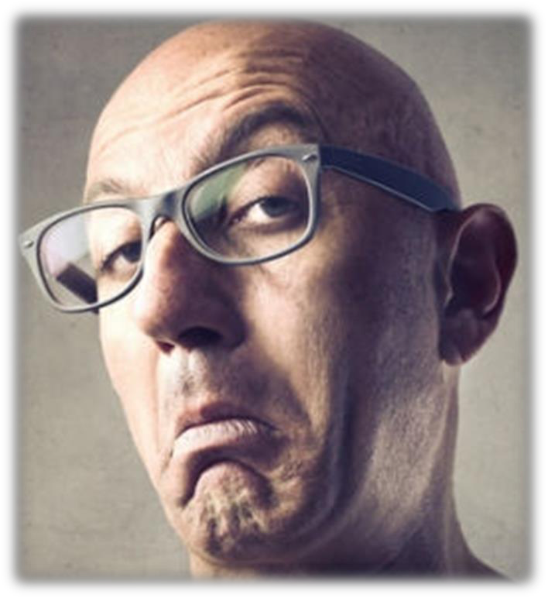
11. No darle autoridad a nadie para que me enseñe
A partir de nuestra declaración de ignorancia el segundo paso implica encontrar un maestro. Cuando declaramos a alguien como nuestro maestro, le otorgamos confianza y autoridad reconociendo su mayor capacidad de acción. A veces nos posicionamos en lugares donde nadie alcanza para enseñarnos.

Slide 18
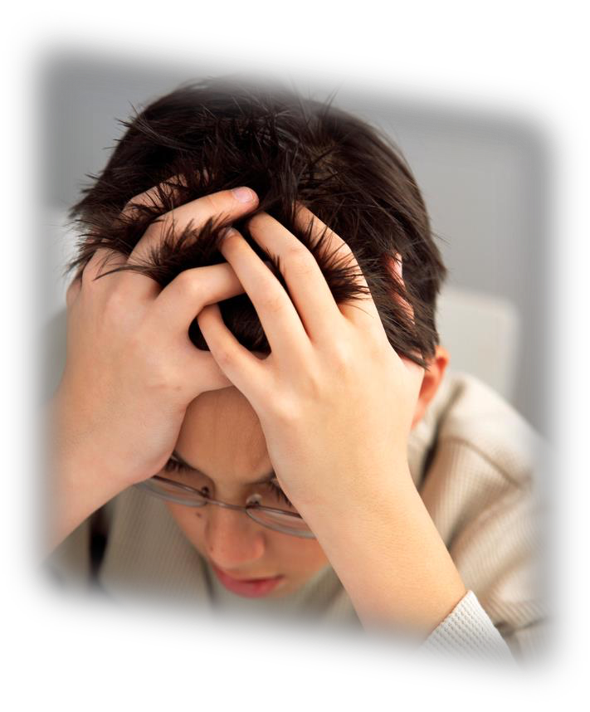
12. No puedo aprender dado quien soy: A MI EDAD YA QUE…
Si la información no se traduce en capacidad de acción el único proceso ocurre en el cerebro y no se puede reflejar en resultados. Sabe de tenis, pero no sabe jugar al tenis. Sabe de compasión

Slide 19
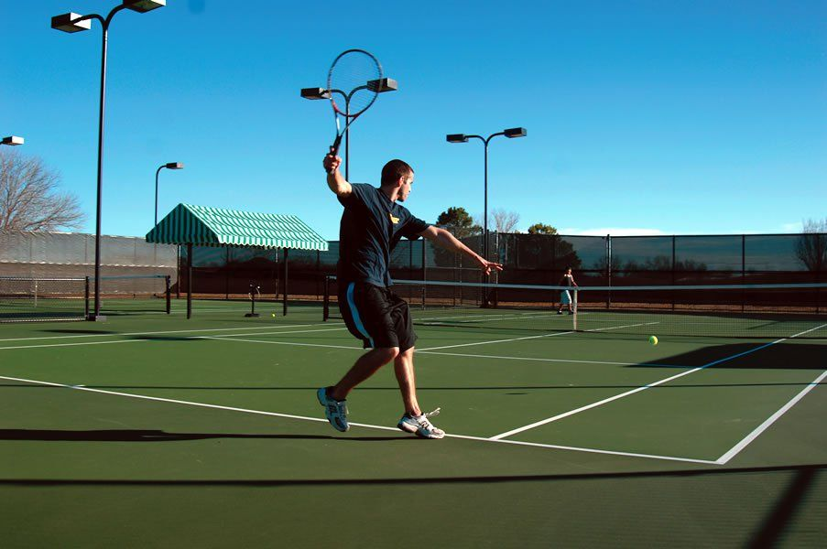
13. Confundir aprender con tener información: YO SOLO VEO NOTICIEROS…
Si la información no se traduce en capacidad de acción el único proceso ocurre en el cerebro y no se puede reflejar en resultados. Sabe de tenis, pero no sabe jugar al tenis. Sabe de compasión

Slide 20
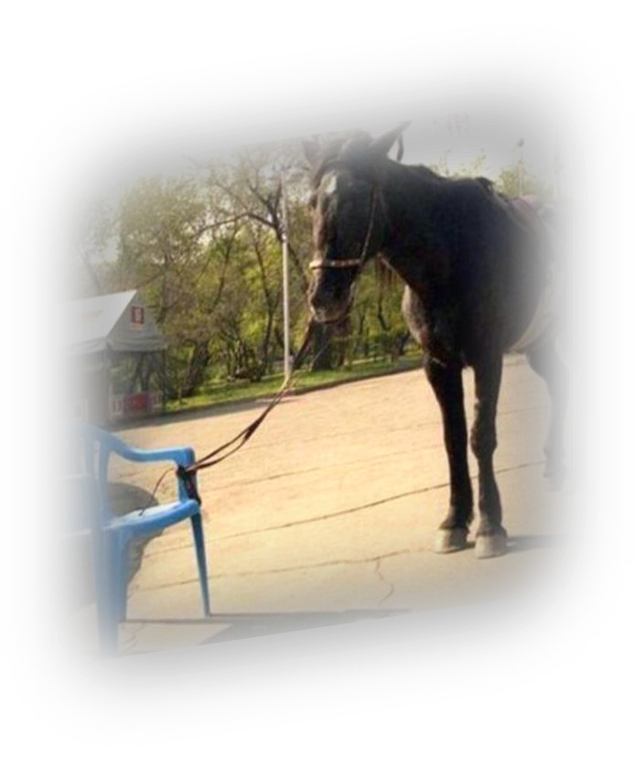
14. Confundir saber con tener una opinión: LO QUE ESCUCHO…
Creemos que nuestra opinión se constituye en una verdad. Ej: No es economista, pero tiene opiniones de como gestionar la economía. No es médico, pero tiene opiniones sobre como curar. Tiene una opinión formada acerca de todo. Se basa en información poco precisa y general, y sobre ella construye una opinión a la que le atribuye autoridad desmedida e infundada. Se discute acaloradamente de opiniones como si fueran verdades. Se intenta convencer todo el tiempo sobre las opiniones propias.

Slide 21
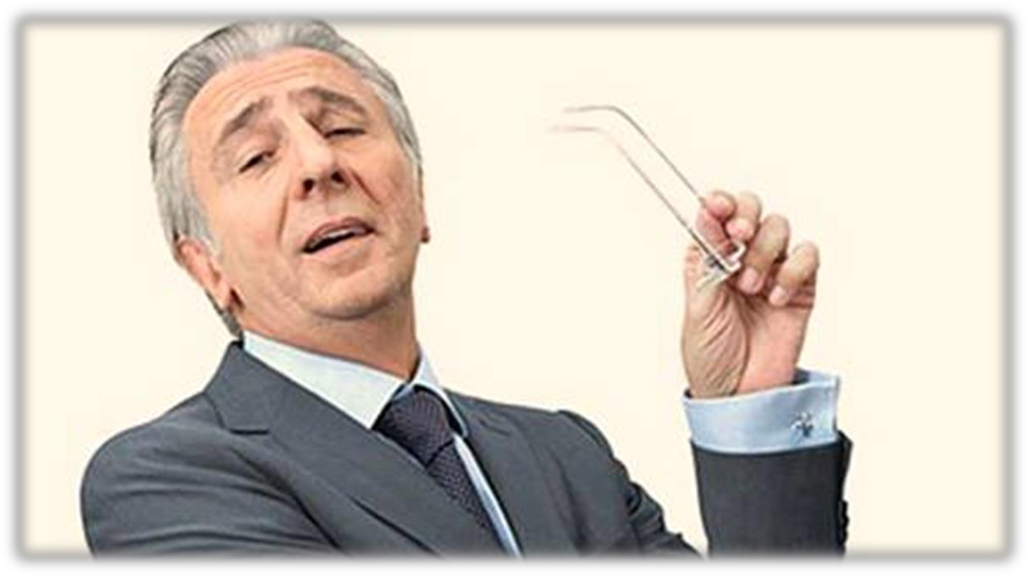
15. Ocultarse detrás de las distinciones: YO HE ESTUDIADO… MÁS PREPARADO…
Academicismo. A medida que vamos aprendiendo y adquiriendo distinciones podemos caer en la trampa de dejar de evolucionar. Las distinciones que conocemos empiezan a ser la excusa para dejar de aprender, para no escuchar al otro, para ocultar nuestros miedos.

Slide 22
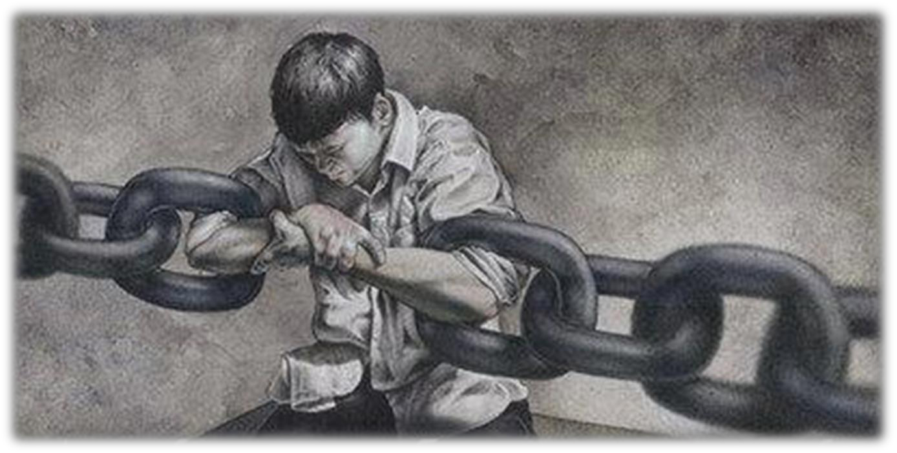
16. La incapacidad de soltar: SABER PERDER, CERRAR CICLOS…Y CONTNUAR EN LA VIDA…
Pensamos que si funcionó bien hasta ahora lo va a seguir haciendo. Esto pasa por no poder cuestionarnos lo aprendido, para poder tener otra mirada hacia lo que ya sabemos. (TALLER: responder sobre el taller 1)

Slide 23
17. Esto es perfectamente aplicable... para “el otro”
Nos cuesta hacernos cargo. Vemos la paja en el ojo ajeno pero no la viga en el propio. Que bien le vendría esto a mi marido / esposa / jefe / empleado

Slide 24
Anoto mis tres principales enemigos en orden de preponderancia
Anoto mis tres principales enemigos en orden de preponderancia

Slide 26
DISCERNIMIENTO Y CARISMAS Y DONES EN LA IGLESIA CATÓLICA
Esta foto de Autor desconocido está bajo licencia CC BY-SA-NC
Esta foto de Autor desconocido está bajo licencia CC BY

Slide 27
Etimología de la palabra discernimiento
LA ETIMOLOGÍA DE DISCERNIMIENTO VOCACIONAL EN EL NUEVO TESTAMENTO El verbo KRINO (del griego) es el más usado en el Nuevo Testamento, tiene las siguientes connotaciones: ▪ separar ▪ elegir ▪ cortar ▪ distinguir ▪ discernir. Todos estos sentidos nos expresan una acción propia del conocimiento humano y de su juicio ante una realidad que se debe asumir. (CFR. Castillo, José María, El Discernimiento Cristiano, Salamanca, Ed. Sígueme, 1984).

Slide 28
El discernimiento en la biblia
KRINO tiene un derivado DOKIMAZO, que significa poner a prueba, examinar detalladamente, como también poner a alguien o algo a prueba. Veamos un ejemplo: Romanos 12,1-2: Veamos ahora con atención este texto: * San Pablo exhorta a los romanos para que sepan ofrecerse a Dios totalmente. Para que éste ofrecimiento sea agradable a Dios es necesario: - una renovación de la mente, una capacidad para poder distinguir en todas las cosas que se hacen, se desean o se esperan, LA VOLUNTAD DE DIOS. - la voluntad de Dios, en este caso para Pablo, es lo bueno, lo agradable, lo perfecto. Otro aspecto que podemos resaltar es el sentido CULTUAL del ofrecimiento. Se ofrece el cuerpo no como un simple elemento material, sino como el depositario de todos los atributos de las personas. En otras palabras: ofrecerse total y definitivamente a Dios, sin reservas ni limitaciones, es lo que permite al hombre saber discernir su voluntad. (P. Wilson Sossa, Cjm, http://www.autorescatolicos.org/misc13/wilsonsossa0008.pdf).

Slide 29
Dscernimiento en el a.t.
La Alianza del A. T.
El profeta Jeremías había anunciado la característica típica o peculiar de la nueva alianza:
Así será la alianza que haré con ellos, después de aquellos días, -oráculo del Señor-:Meteré mi ley en su pecho, la escribiré en sus corazones; yo seré su Dios y ellos serán mi pueblo (Jer 31, 33).
Los Mandamientos de Dios

Slide 30
Nuevo testamento: discernimiento
Esta pregunta, es muy clara: el discernimiento personal de la voluntad de Dios, de acuerdo con las exigencias de la fe, representa, a un tiempo, la más completa liberación interior que puede vivir un creyente, y la exigencia más radical que brota del mensaje de Jesús de Nazaret. Lo cual, por lo demás, no es sino seguir fielmente el mismo espíritu del propio Jesús.

Slide 31
Criterios en el nt
1. la nueva Ley: el amor
La renovación y la liberación de Jesús no se quedó en la superficie. Fue hasta el fondo de las cosas, de la vida y de las personas. Os han enseñado que se mandó a los antiguos... Pues yo os digo (Mt 5, 21-22. 27-28. 31-32. 33-34. 43-44).

Slide 32
Criterios en el nt
2. Consciencia crítica frente a la realidad
Es decir, por una conciencia que no esté modelada según los intereses y exigencias del sistema establecido. Por lo tanto, una conciencia que sea capaz de enjuiciar, pensar por sí misma, ver la vida a fondo y actuar con la libertad que siempre tiene que caracterizar a los hijos de Dios. En este sentido, es importante tener en cuenta que, a veces con razón, se acusa a la moral de servir de principio integrador de la gente en el sistema de valores y pautas de comportamiento que se consideran como normales en una determinada sociedad.

Slide 33
Criterios en el nt
3. La ley del Espíritu
El pueblo llama la "ley del Espíritu" (Rom 8, 2) o también la "ley del Mesías" (Gal 6, 2), ya que con esas expresiones, como veremos más adelante, el apóstol se refiere al amor, "pues el que ama al otro tiene cumplida la ley" (Rom 13, 8)

Slide 34
CRITERIOS EN EL N.T.
4. La verdadera libertad y miedo a la misma
Una persona es libre cunado no está atada a nada ni de nadie. Cuando, por consiguiente, no tiene su consistencia, su estabilidad y su seguridad en nada exterior o extraño a su misma persona. Cuando, por lo tanto, es una persona plenamente disponible. Incluso la persona que vive en la soledad más íntima y más radical. De ahí el miedo a la libertad. Y la necesidad, casi compulsiva, que experimentan muchas personas de liberarse del terrible yugo de la propia libertad. (E. Fromm, El miedo a la libertad Buenos Aires - Madrid 1977).
¿Cómo agradar al Señor? Jesús es libre y quiere que sus discípulos son libres.

Slide 35
SÍNTESIS DEL A.T. Y N.T.
No se piense que el discernimiento es una tarea puramente individual. Además de los individuos, también la comunidad cristiana como tal tiene que poner en práctica el discernimiento. Así lo dice Pablo en la exhortación final dela primera carta a la comunidad de Tesalónica:
“No apaguéis el Espíritu, no tengáis en poco los mensajes inspirados; pero examinadlo todo (pánta dé dokimásete), retened lo que haya de bueno y manteneos lejos de toda clase de mal” (1 Tes 5, 19-22)

Slide 36
En fin…
“Cada cual examine (dokimaséto = se discierna) su propia conducta, y tenga entonces motivo de satisfacción refiriéndose sólo a sí mismo, no refiriéndose al compañero, pues cada uno tendrá que cargar con su propio bulto” (Gal 6, 4-5).

Slide 37
Actuación vs obras
Más propiamente la actuación (érgon), de que aquí se trata, es un concepto clave en la carta a los gálatas, en cuanto que se contrapone a las "obras”(érga) de la ley (Gal 2, 16; 3, 2. 5. 10) o de la carne (egoísmo) (Gal 5, 19).
Con esa palabra, por lo tanto, se expresa el comportamiento específicamente cristiano. Y el procedimiento, para saber si ese comportamiento es o no cristiano, es precisamente el discernimiento.

Slide 38
CRITERIOS DE DISCERNIMIENTO SEGÚN SAN PABLO
San Juan, en su primera carta, pone en guardia a los cristianos para que adopten una actitud crítica frente a las inspiraciones: "Queridísimos, no os fiéis de todo espíritu, sino examinad los espíritus, a ver si son de Dios" (4,1)". Mas ¿cuáles son los criterios por los que podemos estar seguros de que una determinada inspiración viene efectivamente de Dios? De la doctrina paulina se obtienen algunos de estos criterios:

Slide 39
- Los frutos. El espíritu bueno y el malo se reconocen por sus frutos: "Las obras de la carne son manifiestas: fornicación, impureza, lujuria... Por el contrario, los frutos del Espíritu son: caridad, alegría, paz, longanimidad, benignidad, bondad, fe, mansedumbre, continencia" (Gál 5,14-22; cf Ef 5,8-10; Rom 7,4-5.19-20).
- La comunión eclesial. Los dones auténticos del Espíritu son los que edifican la Iglesia (1 Cor 14,4.12.26). Los carismas son dones fecundos para la Iglesia; sobre todo la profecía, la cual es una palabra eficaz que da paz, ánimo y confianza.
- La fuerza en la debilidad. El Espíritu se manifiesta con signos de poder: milagros, seguridad para proclamar la palabra de Dios y afrontar las persecuciones (1 Tes 1,4-5; 2 Cor 12,12). Son signos que resultan tanto más auténticos cuanto más contrastan con la debilidad del apóstol (2 Cor 2,4; 12,9).

Slide 40
- La inmediatez de Dios. Seguridad de una vocación divina en la docilidad eclesial. Por una parte, Dios da la certeza de su vocación (Rom 1,1; Gál 1,15; Flp 3,12) y, por otra, esa llamada debe ser autenticada por la comunidad eclesial (Gál 1,18) y por sus responsables.
- La luz y la paz. Los dones del Espíritu no son impulsos ciegos que suscitan dificultades y desorden (1 Cor 14,33). Esto vale no sólo de las manifestaciones extraordinarias, sino también de las mociones interiores: "La tristeza que es según Dios causa penitencia saludable e irrevocable, mientras que la tristeza del mundo engendra la muerte" (2 Cor 7,10), "porque el pensamiento de la carne es muerte, pero el pensamiento del espíritu es vida y paz" (Rom 8,6; cf 14,17-18).
- La comunión fraterna. Es el criterio más seguro e importante que revela los signos de la presencia del Espíritu (1 Cor 13). La caridad hace también respetar y amar los carismas de los otros (1 Cor 12).
- ¡Jesús es el Señor! El criterio supremo del discernimiento es el alcance y las consecuencias que ciertas mociones o actitudes tienen respecto a Jesús: "Nadie, hablando en el Espíritu de Dios, dice: 'Maldito es Jesús', ni nadie puede decir: 'Jesús es el Señor', sino el Espíritu" (1 Cor 12,3). Confesar que Jesús es el Señor no es sólo pronunciar una fórmula, sino descubrir el secreto de su persona, proclamar su divinidad, adherirse a él por la fe y el amor, lo cual no es posible más que con la gracia del Espíritu Santo.

Slide 41
TALLER
1. ¿POR QUÉ ES IMPORTANTE DISCERNIR LA VOLUNTAD DE DIOS EN LA VIDA?
2. LEER SOBRE LOS CRITERIOS DEL DISCERNIMIENTO Y APLICARLO EN UN ACONTECIMIENTO EN LA VIDA
3. UNA PRIMERA CONCLUSIÓN PARA LA VIDA PRÁCTICA
BIBLIOGRAFÍA
. Castillo, José María, El Discernimiento Cristiano, Salamanca, Ed. Sígueme, 1984
P. Wilson Sossa, Cjm, http://www.autorescatolicos.org/misc13/wilsonsossa0008.pdf

Slide 42
EL DISCERNIMIENTO EN NUESTRA IGLESIA (PAPA FANCISCO)
DEFINICIÓN
El discernimiento es un acto importante que concierne a todos, porque las elecciones son una parte esencial de la vida. Discernir las decisiones. Uno elige la comida, la ropa, un curso de estudio, un trabajo, una relación. En todos ellos se realiza un proyecto de vida, y también se concreta nuestra relación con Dios. (PP FRANCISCO)

Slide 43
Los obstáculos del discernimiento
No conocerse a sí mismo
El obstáculo más grande al verdadero discernimiento (y a un verdadero crecimiento en la oración) no es la naturaleza intangible de Dios, sino el hecho de que no nos conocemos suficientemente a nosotros mismos, y no queremos ni siquiera conocernos por cómo somos verdaderamente. Casi todos nosotros nos escondemos detrás de una máscara, no solo frente a los otros, sino también cuando nos miramos al espejo» (Th. Green, La cizaña entre el trigo, Roma, 1992, 25).

Slide 44
2. Apagar el piloto automático
“apagar el piloto automático”, para adquirir conciencia sobre nuestra forma de hacer, sobre los sentimientos que nos habitan, sobre los pensamientos recurrentes que nos condicionan, y a menudo sin darnos cuenta. Requiere también distinguir entre las emociones y las facultades espirituales. “Siento” no es lo mismo que “estoy convencido”; “tengo ganas de” no es lo mismos que “quiero”. (PP. Francisco, el discernimiento).

Slide 45
3. La raíz dE la falta deL deseo
El deseo no son las ganas del momento, no. La palabra italiana viene de un término latín muy hermoso, esto es curioso: de-sidus, literalmente “la falta de la estrella”, deseo es una falta de la estrella, falta del punto de referencia que orienta el camino de la vida; esta evoca un sufrimiento, una carencia, y al mismo tiempo una tensión para alcanzar el bien que nos falta. El deseo entonces es la brújula para entender dónde me encuentro y dónde estoy yendo, es más, es la brújula para entender si estoy quieto o estoy caminando, una persona que nunca desea es una persona quieta, quizá enferma, casi muerta.
Es la brújula de si estoy caminando o si estoy quieto.
¿Y cómo es posible reconocerlo?

Slide 46
4. FRASES PESIMISTAS
Somos presos de pensamientos que nos alejan de nosotros mismos, mensajes estereotipados que nos hacen daño: por ejemplo, “yo no valgo nada” ―y te vienes abajo―; “a mí todo me va mal” ―y te vienes abajo―; “nunca realizaré nada bueno”, ―y te vienes abajo―, y así es la vida. ¡Estas frases pesimistas que te echan abajo! Leer la propia historia significa también reconocer la presencia de estos elementos “tóxicos”, pero para ampliar después la trama de nuestra historia

Slide 47
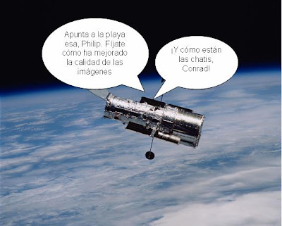
LAS DIMENSIONES DEL DISCERNIMIENTO
Esta foto de Autor desconocido está bajo licencia CC BY-NC-ND
Esta foto de Autor desconocido está bajo licencia CC BY-NC-ND

Slide 48
1. Dimensión bÍBLICA
Jesús habla del discernimiento con imágenes tomadas de la vida ordinaria; por ejemplo, describe al pescador que selecciona los peces buenos y descarta los malos; o al mercader que sabe identificar, entre muchas perlas, la de mayor valor. O el que, arando un campo, encuentra algo que resulta ser un tesoro (cf. Mt 13,44−48).

Slide 49
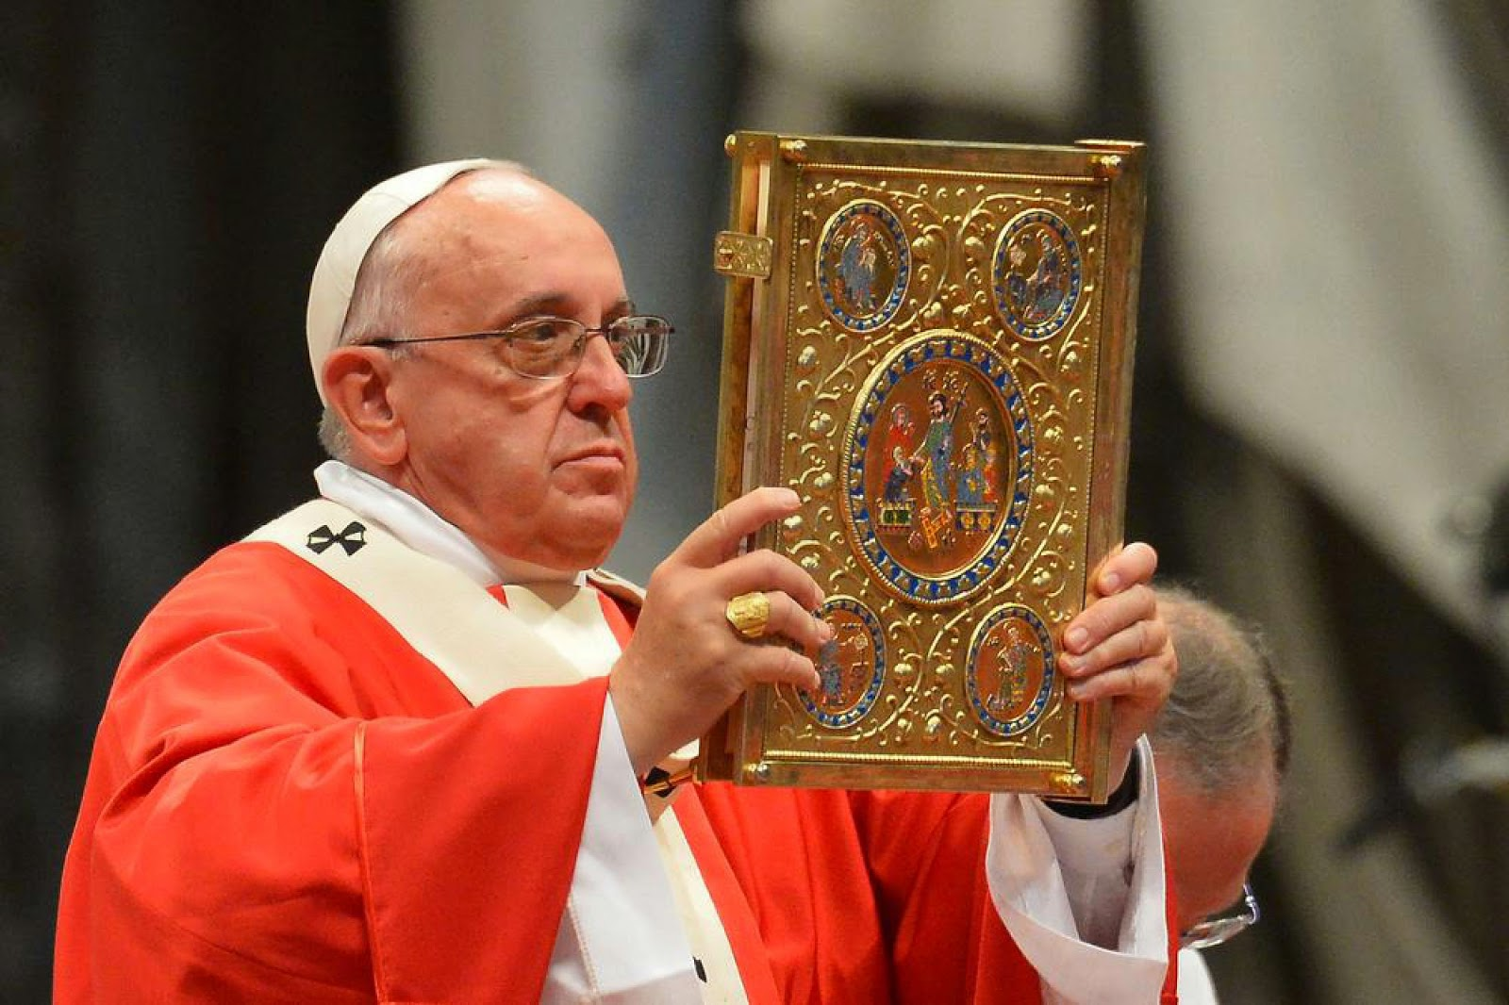
un gran santo y pastor, Ambrosio, obispo de Milán, que escribía: «Cuando leo la divina Escritura, Dios vuelve a pasear en el paraíso terrestre» (Epist., 49,3). Con la Biblia nosotros abrimos la puerta a Dios que pasea. Interesante...
Esta foto de Autor desconocido está bajo licencia CC BY-SA

Slide 50
Mateo 26,39. “Si es posible, pase de mí esta copa”
Esta foto de Autor desconocido está bajo licencia CC BY-SA-NC

Slide 51
LA CRISIS EN LA BIBLIA
“Según la Biblia, no encontramos ante nosotros, ya empaquetada, la vida que hemos de vivir: ¡No! Tenemos que decidirlo todo el tiempo, según las realidades que se presenten. Dios nos invita a evaluar y elegir: nos ha creado libres y quiere que ejerzamos nuestra libertad.
Discernir es arduo.

Slide 52
La alegría del encuentro con jesús
Es la alegría de los Magos cuando, tras un largo y penoso viaje, vuelven a ver la estrella (cf. Mt 2,10); es la alegría de las mujeres que regresan del sepulcro vacío tras escuchar el anuncio de la resurrección por parte del ángel (cf. Mt 28,8). Es la alegría de los que han encontrado al Señor. Tomar una bella decisión, una decisión correcta, siempre te lleva a esa alegría final; quizás en el camino tengas que sufrir un poco de incertidumbre, pensar, buscar, pero al final la decisión correcta te beneficia con la alegría.

Slide 53
2. DIMENSIÓN ESPIRITUAL: libres y libertad
Toda la vida estamos discerniendo la voluntad de Dios o el plan de Dios en la vida diaria.

Slide 54
DOS PUNTOS EN EL DISCERNIMIENTO ESPIRITUAL
A) PUNTO DE PARTIDA: EL TIEMPO
Los pensamientos del mundo al principio son atractivos, pero después pierden brillo y dejan vacíos, descontentos, te dejan así, una cosa vacía.
B) PUNTO DE LLEGADA:
Hay un desarrollo del discernimiento: por ejemplo, entendemos qué es el bien para nosotros no de forma abstracta, general, sino en el recorrido de nuestra vida. En las reglas para el discernimiento, fruto de esta experiencia fundamental, Ignacio pone una premisa importante, que ayuda a comprender tal proceso: «En las personas que van de pecado mortal en pecado mortal, acostumbra comúnmente el enemigo proponerles placeres aparentes, tranquilizarles que todo va bien, haciéndoles imaginar deleites y placeres de los sentidos, para conservarlos y hacerlos crecer más en sus vicios y pecados; en dichas personas el buen espíritu actúa de modo contrario, punzándoles y remordiéndoles la conciencia por el juicio recto de la razón» (Ejercicios Espirituales, 314); pero esto no va bien.

Slide 56
¿cómo reacciono en la vida?
Para discernir, cómo reacciono yo frente a las cosas inesperadas. Yo estaba tan tranquilo en casa y “pum, pum”, llega la suegra y ¿tú cómo reaccionas con la suegra? ¿Es amor o es otra cosa dentro? Y haces el discernimiento. Yo estaba trabajando en la oficina bien y viene un compañero a decirme que necesita dinero y ¿tú cómo has reaccionado? Ver qué sucede cuando vivimos cosas que no esperamos y ahí aprendemos a conocer nuestro corazón, cómo se mueve. Que el Señor nos ayude a sentir nuestro corazón y a ver cuándo es Él quien actúa y cuándo no es Él y es otra cosa.

Slide 57
LA CRISIS DE LA ESPIRITUALIDAD HOY
La calidad del medio de vida, la calidad de la educación, los lazos de solidaridad, las redes de ayuda y asistencia mutua, la extensión de los saberes comunes y de conocimientos prácticos, la cultura que se refleja y se desarrolla en las interacciones de la vida cotidiana; todas estas cuestiones no pueden adquirir forma de mercancía, no son intercambiables contra ningún otro bien, no tienen precio (...) de ellas dependen la calidad y el sentido de la vida de una sociedad y de una civilización. (André Gorz, Ecológica, 125).

Slide 58
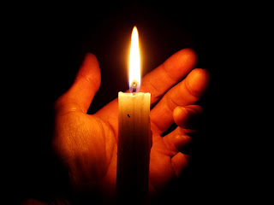
3. DIMENSIÓN AntropolÓgICa
A la luz de estos ejemplos, el discernimiento se presenta como un ejercicio de inteligencia, y también de habilidad y también de voluntad, para aprovechar el momento favorable: son condiciones para hacer una buena elección. Es necesario inteligencia, habilidad y también voluntad para hacer una buena elección.
Esta foto de Autor desconocido está bajo licencia CC BY-NC-ND

Slide 59
La crisis antropológica hoy
¡La negación de la primacía del ser humano! Hemos creado nuevos ídolos. La adoración del antiguo becerro de oro (...) ha encontrado una versión nueva y despiadada en el fetichismo del dinero y en la dictadura de la economía sin un rostro y sin un objetivo verdaderamente humano.

Slide 60
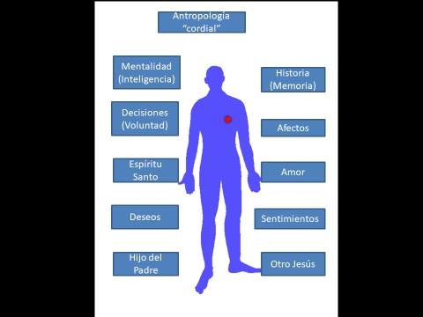

Slide 61
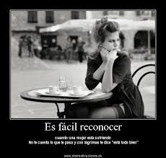

Slide 62
4. Dimensión soteriológica
Implica también los afectos. El que ha encontrado el tesoro no siente ninguna dificultad en venderlo todo, tan grande es su alegría (cf. Mt 13,44). El término utilizado por el evangelista Mateo indica una alegría muy especial, que ninguna realidad humana puede dar; y de hecho vuelve a aparecer en muy pocos otros pasajes del Evangelio, todos ellos referidos al encuentro con Dios.

Slide 63
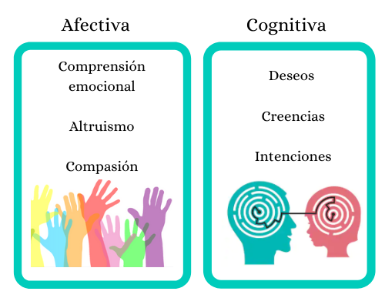

Slide 64
LA CRISIS DE LA HUMANIDAD HOY
Hoy la academia le apuesta no solo a superar el mito del crecimiento, sino a redefinir las necesidades humanas.
Desde luego, estas requieren satisfactores que no siempre tienen que ser materiales. Al respecto ha dicho Erich Fromm: «Necesitamos determinar qué necesidades se originan en nuestro organismo, cuáles son resultado del progreso cultural, cuáles expresiones del desarrollo del individuo, cuáles son sintéticas, impuestas por la industria al individuo» (Erich Fromm, ¿Tener o ser? (México: fce, 2013), 190)

Slide 65
5. Dimensión escatológica
Sobre el Juicio Final, Dios obrará el discernimiento —el gran discernimiento — hacia nosotros. Las imágenes del agricultor, el pescador y el mercader son ejemplos de lo que ocurre en el Reino de los Cielos, un Reino que se manifiesta en las acciones ordinarias de la vida, que nos exigen tomar posición. Por eso es tan importante saber discernir: las grandes elecciones pueden surgir de circunstancias que a primera vista parecen secundarias, pero que resultan ser decisivas. Por ejemplo, pensemos en el primer encuentro de Andrés y Juan con Jesús, un encuentro que nace de una simple pregunta: "Rabí, ¿dónde vives?" —"Venid y veréis" (cf. Jn 1,38−39).

Slide 66
LA CRISIS escatológica HOY
«Evitar el uso de material plástico y de papel, reducir el consumo de agua, separar los residuos (...) compartir un mismo vehículo entre varias personas», etc. De las pequeñas acciones también depende la supervivencia de la obra de Dios en la que habitamos: nuestra casa común. (Francisco, Laudato si. El cuidado de la casa común, n. 211.)
Convencido como lo estaba el filósofo y psicoanalista Erich Fromm de que: “la supervivencia física de la especie humana depende de un cambio radical del corazón humano”. (Erich Fromm, ¿Tener o ser?, 31).

Slide 67
EL PROBLEMA DEL DISCENIMIENTO hoy
En efecto, como es bien sabido, el centro de este mensaje, según los sinópticos, no fue Dios, sino el reino de Dios (Mc 1, 14-15; Mt 4, 17.23; 10, 7; Lc 4, 43). Es decir, a Jesús no le preocupó el problema de Dios en sí, sino dónde y cómo podemos los seres humanos encontrar a Dios y relacionarnos con él.

Slide 68
Ahora bien, según el mensaje del reino, al Dios de Jesús se le encuentra «curando los achaques y enfermedades del pueblo» (Mt 4, 23), «resucitando muertos, limpiando leprosos, echando demonios» (Mt 10, 7). De manera que la señal de la llegada del reino, es decir, la señal de que los seres humanos encontramos a Dios, es que se expulsa a los demonios (Lc 11, 20). Lo que, dicho de otra manera, significa que la señal de nuestro encuentro con Dios es la liberación de cuanto oprime la vida, la limita o la hace indigna, de la forma que sea o sean cuales sean los medios con que eso se haga. (CFr. Espiritualidad para insatisfechos)

Slide 69
Una OPCIÓN pastoral DEL PAPA “que toca el corazón del joven”
Existen dos grandes líneas de acción. Una es la búsqueda, la convocatoria, el llamado que atraiga a nuevos jóvenes a la experiencia del Señor. La otra es el crecimiento, el desarrollo de un camino de maduración de los que ya han hecho esa experiencia. (209, PP Francisco, EXHORTACIÓN APOSTÓLICA POSTSINODAL, CHRISTUS VIVIT )

Slide 70
Dos grandes frecuencias del trabajo con jóvenes (#209)
Búsqueda
“…atracción hacia una experiencia de encuentro con el Señor.”
Crecimiento
“…maduración de quienes han recibido la experiencia.”
Las dinámicas propias de las pastorales educativa, universitaria y juvenil hace que los modos de búsqueda y crecimiento tengan ciertas particularidades, pero esto puede ser ya un vínculo de unidad.

Slide 71
el fomento de la ESPIRITUALIDAD HOY: HACIA UNA cultura del encuentro
Como espacio de evangelización de los jóvenes, niños...
También la capacidad de integrar los saberes de la cabeza, el corazón y las manos. (222, PP Francisco, EXHORTACIÓN APOSTÓLICA POSTSINODAL, CHRISTUS VIVIT ).
Cabeza: razón
Corazón: afectos, sentimientos, emociones…
Manos: voluntad

Slide 72
Espiritualidad
Cultura
“Ulises, para no rendirse al canto de las sirenas, que seducían a los marineros y los hacían estrellarse contra las rocas, se ató al árbol de la nave y tapó las orejas de sus compañeros de viaje. En cambio, Orfeo, para contrastar el canto de las sirenas, hizo otra cosa: entonó una melodía más hermosa, que encantó a las sirenas. Esta es su gran tarea: responder a los estribillos paralizantes del consumismo cultural con opciones dinámicas y fuertes, con la investigación, el conocimiento y el compartir” (#223, CHRISTUS VIVIT)

Slide 73
El reto del papa en el discernimiento
“Sin la sabiduría del discernimiento podemos convertirnos fácilmente en marionetas a merced de las tendencias del momento” (279, PP Francisco, EXHORTACIÓN APOSTÓLICA POSTSINODAL, CHRISTUS VIVIT ).
¿Cuáles son los criterios para discernir los carismas?

Slide 74
Criterios del discernimiento para desarrollar los carismas
1. DISCERNIR EL PROYECTO DE DIOS
“Este discernimiento, «aunque incluya la razón y la prudencia, las supera, porque se trata de entrever el misterio del proyecto único e irrepetible que Dios tiene para cada uno […]. Está en juego el sentido de mi vida ante el Padre que me conoce y me ama, el verdadero para qué de mi existencia que nadie conoce mejor que Él” (280, PP Francisco, EXHORTACIÓN APOSTÓLICA POSTSINODAL, CHRISTUS VIVIT )

Slide 75
2. Formar la conciencia
En este marco se sitúa la formación de la conciencia, que permite que el discernimiento crezca en hondura y en fidelidad a Dios: «Formar la conciencia es camino de toda una vida, en el que se aprende a nutrir los sentimientos propios de Jesucristo, asumiendo los criterios de sus decisiones y las intenciones de su manera de obrar (cf. Flp 2,5). (281, PP Francisco, EXHORTACIÓN APOSTÓLICA POSTSINODAL, CHRISTUS VIVIT).

Slide 76
3. Escucha y acompañamiento
A. la primera sensibilidad o atención es a la persona
B. La segunda sensibilidad o atención es discernidora
C. La tercera sensibilidad o atención se inclina a escuchar los impulsos que el otro experimenta “hacia adelante”. Más allá de lo que siente y piensa en el presente y de lo que ha hecho en el pasado, la atención se orienta hacia lo que quisiera ser.
(292-294, PP Francisco, EXHORTACIÓN APOSTÓLICA POSTSINODAL, CHRISTUS VIVIT).

Slide 77
Sintesís
Ya que «el tiempo es superior al espacio», hay que suscitar y acompañar procesos, no imponer trayectos. Y son procesos de personas que siempre son únicas y libres. (297, CHRISTUS VIVIT)
”Eran como las cuatro de la tarde" (v. 39). Es la hora en que el tiempo y lo eterno se encontraron en su vida. Y en una decisión buena, correcta, se encuentra la voluntad de Dios con nuestra voluntad; se encuentra el camino presente con el eterno.

Slide 78
El papel de la virgen en el discernimiento
La Virgen María es maestra de discernimiento: habla poco, escucha mucho y guarda en su corazón (cf. Lc 2,19). Las tres actitudes de la Virgen: hablar poco, escuchar mucho y guardar en el corazón. Y las pocas veces que habla, deja huella. Por ejemplo, en el Evangelio de Juan, hay una frase muy breve pronunciada por María que es una consigna para los cristianos de todos los tiempos: «Hagan lo que Él les diga» (cf. 2,5)

Slide 79
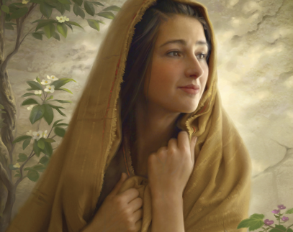
“Pero para acompañar a otros en este camino, primero necesitas tener el hábito de recorrerlo tú mismo. María lo hizo, afrontando sus preguntas y sus propias dificultades cuando era muy joven. Que ella renueve tu juventud con la fuerza de su plegaria y te acompañe siempre con su presencia de Madre” (#298)

Slide 80
Taller
Leer la parábola del trigo y la cizaña (cf. Mt 13,24-30) y graficar un aspecto importante de la evangelización que consiste en mostrar cómo el enemigo puede ocupar el espacio del Reino y causar daño con la cizaña, pero es vencido por la bondad del trigo que se manifiesta con el tiempo.
¿Qué priorizas en tu vida? ¿Cómo discernir lo que Dios quiere en el tiempo y espacio? ¿Cómo hacer para dejar obrar a Dios en mi vida y familia?

Slide 81
Esta foto de Autor desconocido está bajo licencia CC BY-NC-ND

Slide 82
Etimología de carisma
Se conoce como carisma a la gracia o encanto que ejerce una persona sobre las demás. El término carisma es de origen griego “charis” (regalo, gracia, don…).
Esta foto de Autor desconocido está bajo licencia CC BY-SA-NC

Slide 83
Esta foto de Autor desconocido está bajo licencia CC BY-NC-ND

Slide 84
I ¿Qué es el carisma?
Dimensiones del carisma
1. Eclesial y doctrinal: Los textos del Concilio Vaticano II la palabra carisma es utilizada 14 veces, para señalar que el Espíritu Santo guía a la Iglesia y le provee y gobierna con diversos dones jerárquicos y carismáticos.
2. Teológico: el carisma significa, en general, un don de Dios. En una acepción más especial, son los dones y disposiciones de cada cristiano para el desempeño de una misión dentro de la iglesia. Más concretamente, son las gracias extraordinarias concedidas por el Espíritu Santo a cada cristiano para el bien de sus hermanos en Cristo.

Slide 85
3. Bíblico
En el Antiguo Testamento, carisma es visto como un don del Espíritu que capacita al individuo en realizar una misión a favor de pueblo. Por su parte, el Nuevo Testamento designa a los dones de Dios, al Espíritu Santo y a la divina gracia.
San Pedro, “Cada uno ha recibido su don. Ponedlo al servicio de los demás, como buenos administradores de los carismas recibidos de Dios” (1 Pe 4, 10).

Slide 86
4. Figuras bíblicas y el arte
Esta foto de Autor desconocido está bajo licencia CC BY-NC-ND

Slide 87
4.1 EL ARTE, EL CARISMA Y SUS FORMAS DE EXPRESAR Y DISCERNIR LA ESPIRITUALIDAD HOY

Slide 88
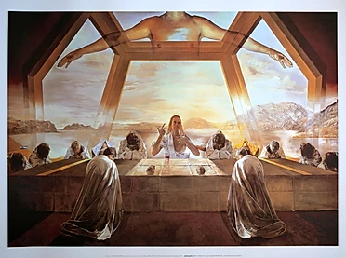
El sacramento de la última cena: Sobre todo el conjunto está el torso de Cristo, símbolo de su entrega al hombre, de su carne. Extiende sus brazos y al igual que el Cristo que se encuentra abajo, se difumina poco a poco.

Slide 89
Salvador Dalí 1955
El cuadro está muy relacionado con el número doce. La sala donde se encuentran Jesús y sus apóstoles es un dodecaedro. Al fondo de esta se vislumbra un paisaje al amanecer, aún cuando la cena fue de noche. Esa escena refleja un paisaje típico de la costa ampurdanesca recordando al mar y las rocas que podría ver el propio Dalí en Cadaques .Cristo en el centro, parece estar predicando ante los discípulos, los cuales inclinan sus cabezas y rezan. Las apariencias de los discípulos son distintas entre sí. Cada uno porta una túnica distinta e inclusive parecen ser personas de distintas razas y países. Los trece personajes rodean una mesa de piedra sobre la cual hay un vaso de vino y un pan partido en dos; curiosamente no aparece ningún cáliz antiguo sino un vaso de cristal de apariencia moderna conteniendo vino, el pan y el vino están tratados como un auténtico bodegón.
Cristo no es representado como se acostumbra. Su pelo es claro y no tiene barba. Su túnica es la única que deja al descubierto su pecho. Observando con más detalle, vemos que Cristo es transparente en su parte inferior, ya que la barca que se encuentra en el paisaje puede verse a través de él.

Slide 90
A diferencia de otras representaciones de la última cena, el gesto de Cristo no es meditabundo ni melancólico, sino que refleja fuerza y serenidad, además, no aparecen representadas las actitudes de los discípulos descritas en los Evangelios (por ejemplo, no puede distinguirse quién es Judas Iscariote ya que todos los discípulos en el cuadro aparecen reclinados en actitud de duelo y no hablando)….

Slide 91
4.2.La parábola del hijo pródigo en una pintura NOS AYUDA A DISCERNIR LA ESPIRITUALIDAD HOY

Slide 92
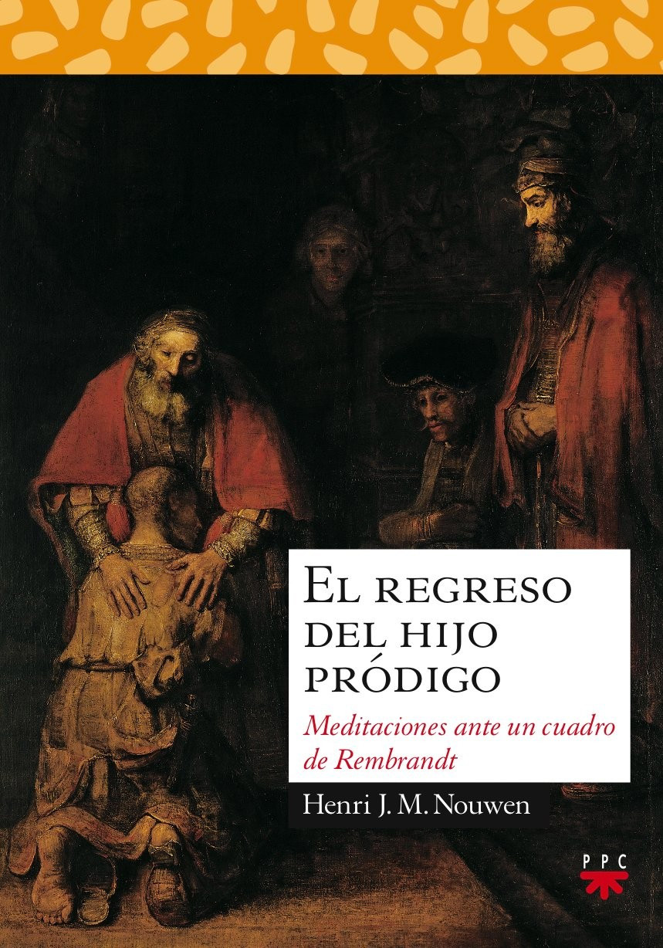
Autor de la pintura: Rembrandt el regreso del hijo pródigo autor: Henri J.M. Nouwen
Esta foto de Autor desconocido está bajo licencia CC BY-SA-NC
Esta foto de Autor desconocido está bajo licencia CC BY-SA

Slide 93
Una mirada…
Una obra de referencia para entender la mirada contemplativa, el perdón y la reconciliación. Pese a haber transcurrido más de dos décadas desde su aparición, sigue siendo una lectura recomendable a la hora de asomarse a la misericordia
¿Por qué leer "El regreso del hijo pródigo"?
¿Quién no ha escuchado o rezado alguna vez esta escena del evangelio de Lucas?
¿Quién en su vida no ha exigido lo que le corresponde, se ha ido y luego ha tenido que regresar con la cabeza baja; o quién no ha sido cabezota y se niega a entrar en razones como el hijo mayor… o quién, por qué no, no ha sido alguna vez ese padre que acoge, perdona y entiende a quien se acerca a su lado?

Slide 94
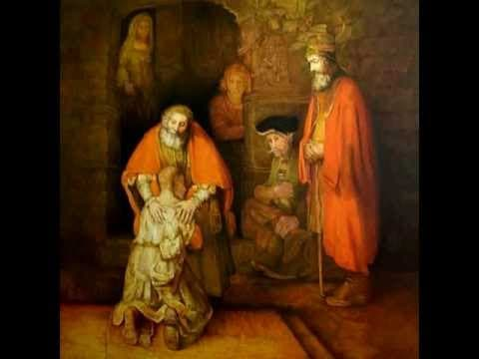

Slide 95
Cuando aún estaba lejos, su padre lo vio y, profundamente conmovido, salió a su encuentro, le abrazó y lo cubrió de besos…
“Me acerqué a El regreso del Hijo Pródigo de Rembrandt como si se tratara de mi propia obra: un cuadro que contenía no sólo lo esencial de la historia que Dios queria que yo contara a los demás, sino también lo que yo mismo quería contar a los hombres y mujeres de Dios En él está todo el evangelio. En él está toda mi vida y la de mis amigos. Este cuadro se ha convertido en una misteriosa ventana a través de la cual puedo poner un pie en el Reino de Dios.” [H. Nouwen].
Libro de fácil lectura, lo puedes bajar en PDF: http://www.ignaciodarnaude.com/textos_diversos/Nouwen,El%20regreso%20del%20hijo%20prodigo.pdf

Slide 96
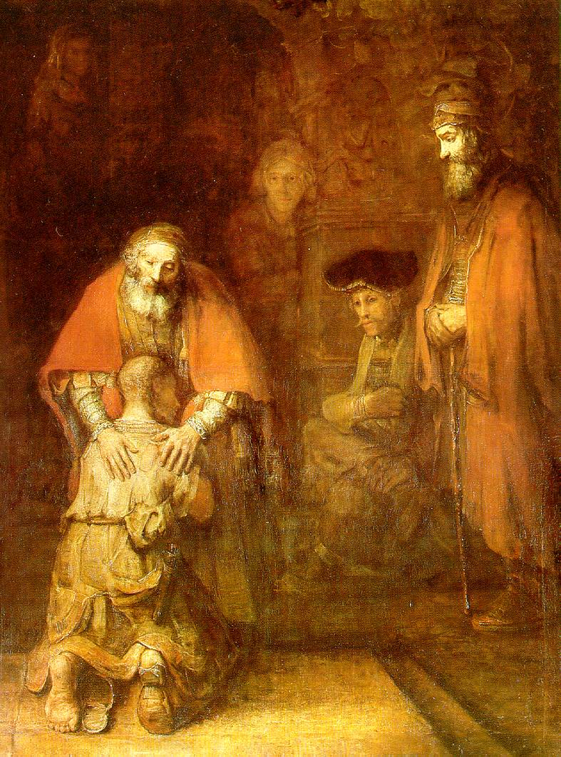
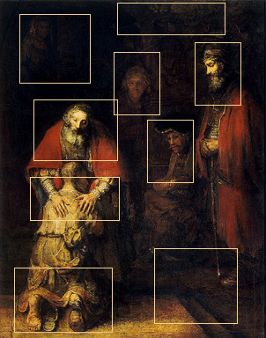
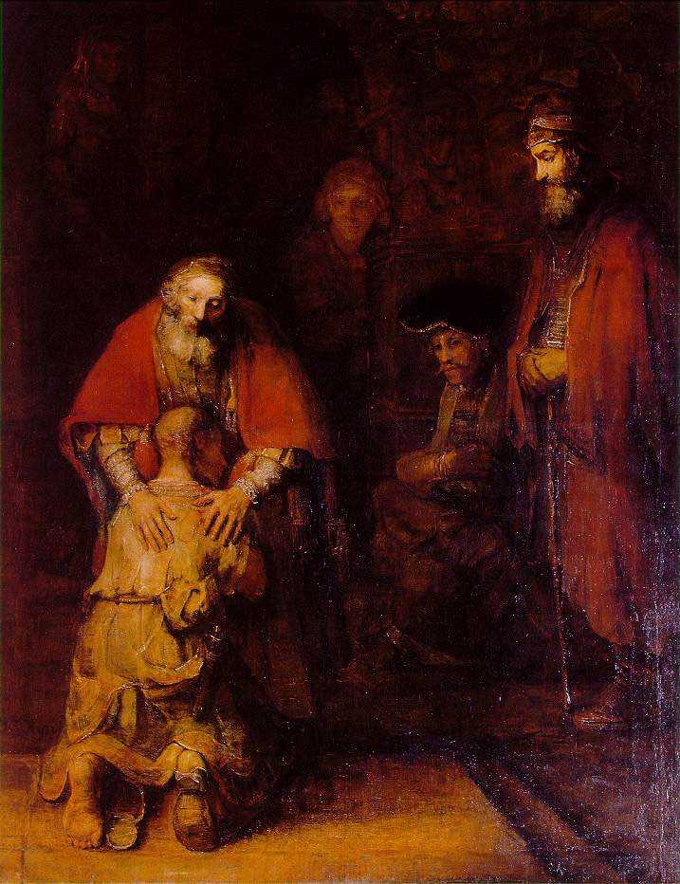

Slide 99
Bajo la forma de un viejo patriarca judío, emerge también un Dios maternal que recibe a su hijo en casa.

Slide 100
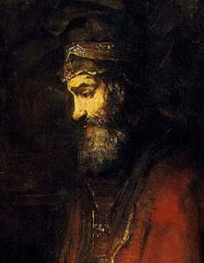
Contemplemos sus rostros…
Merece contemplarse con detenimiento el rostro del Padre, que se muestra íntegro, y los rostros de los dos hermanos, que sólo aparecen en una de la fases.

Slide 101
Cuadro de Rembrandt
Cristo, la tormenta sobre le lago de Galilea
En 1990, unos ladrones sustrajeron 13 valiosas obras del Isabella Stewart Gardner de Boston, entre ellas la única marina conocida de Rembrandt
Desde una imborrable noche de marzo de 1990, continúa sin resolverse la autoría y la actual ubicación del mayor botín artístico birlado en los más de dos siglos de historia del país, que fue perpetrado en el Museo Isabella Stewart Gardner, de Boston.
Entre ellas merecen una especial mención 'La tormenta en el mar de Galilea' (1633), el único paisaje marino que se conoce de Rembrandt

Slide 102
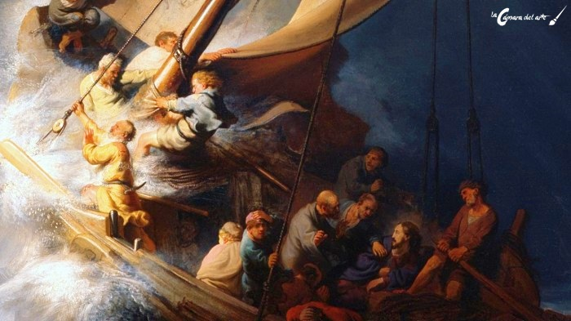
La Virgen?

Slide 103
4.3.LAS MUJERES EN EL ARTE, EL CARISMA Y EL DISCERNIMIENTO EN LA ESPIRTUALIDAD

Slide 104
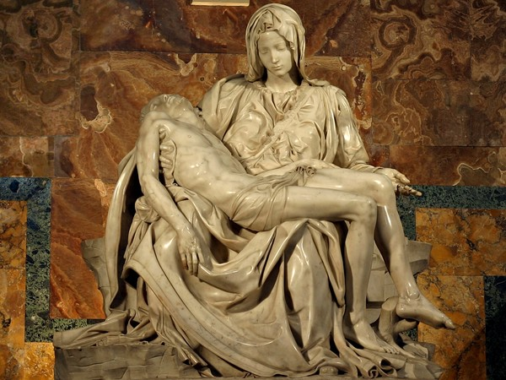
Hebreos 9,14
LO HA ENTREGADO TODO POR MI

Slide 105
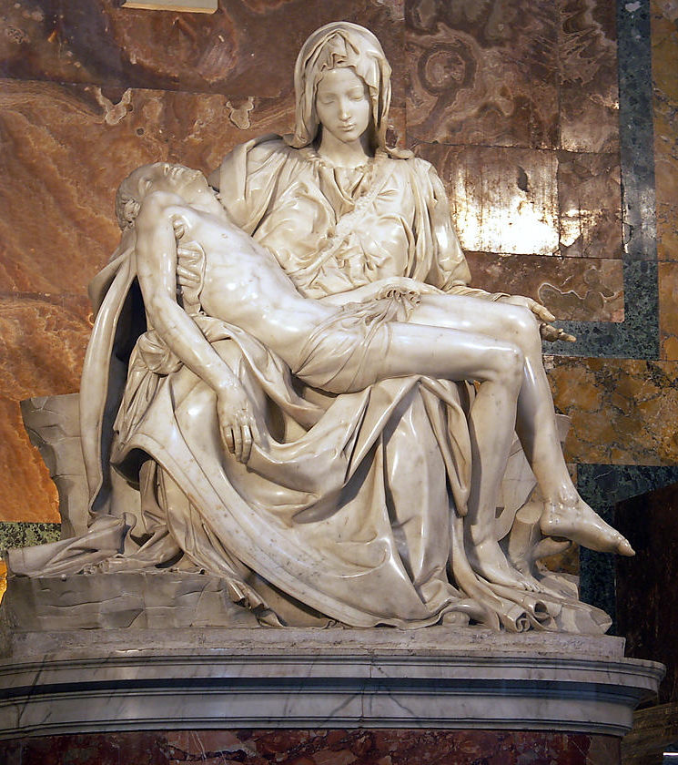
Miguel Angel – la piedad
Su composición es claramente clásica, inscrita en un triángulo equilátero que le da estabilidad, con suaves movimientos (paños, cuerpo o mano de Cristo) hacia la derecha que es contrapesado por el suave contraposto de la cabeza de la Virgen y un gran paño que cierra la escultura por la izquierda. Todo ello permite un equilibrio y tranquilidad.

Slide 106
El grupo escultórico forma un triángulo equilátero sobre una base elíptica, que otorga equilibrio y estabilidad a la imagen. Es notable la influencia neoplatónica sobre el escultor, que da como resultado el idealismo renacentista que hace que la belleza predomine sobre el sufrimiento.
sí tenemos la Piedad más armoniosa de todas, que como última curiosidad, es la única obra firmada por Miguel Ángel. La firma la plasmo sobre la Virgen, en la misma noche en la que se enteró de que circulaba el rumor de que esta escultura no era de su autoría.

Slide 108
5. APORTE PASTORAL HOY
El carisma debe ser visto como una cualidad natural que posee una persona para atraer individuos con tan solo con su presencia, acciones o palabras. Como tal, el carisma es un don innato, es inherente a la personalidad del individuo y permite que se destaque entre el medio de la multitud, y causar una buena impresión en las personas.

Slide 109
6. ORIGEN DEL MOVIMIENTO DE LA RCC
El movimiento carismático es un movimiento interdenominacional de renovación cristiana y es una de las fuerzas más populares y de mayor crecimiento dentro del mundo cristiano actual. El origen del movimiento se remonta a 1966/67 (segunda ola), en la misión de Azusa Street en Los Ángeles, California, un avivamiento patrocinado por los metodistas. Fue allí donde la gente afirmó haber sido "bautizada por el Espíritu Santo" tal y como se registra en el capítulo 2 de los Hechos durante la celebración de Pentecostés. Las personas que hablaban en lenguas y los milagros de sanidad provocaron en la gente un frenesí espiritual. Los asistentes a aquellas reuniones extendieron su entusiasmo por todo Estados Unidos, y comenzó el movimiento pentecostal/carismático. A principios de la década de los 70, el movimiento se había extendido a Europa, y durante los años 80 se expandió, dando lugar a una serie de nuevas denominaciones. No es raro ver su influencia en muchas otras denominaciones, como los bautistas, episcopales y luteranos, así como en iglesias no confesionales

Slide 110
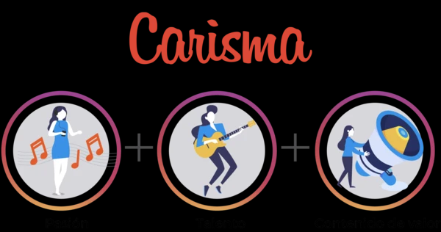

Slide 111
6.1. una iglesia ministerial
La institución de los apóstoles que vieron la necesidad de llamar al segundo grupo (Hech 6,1-7) definido como el de los siete diáconos (7), es importante en la Iglesia naciente para hablar de ministerios definidos. La palabra es “diaconía” que se define como servicio, asistencia y ministerio. Se hace referencia a los hombres de buena fama, llenos del Espíritu Santo y llamados al servicio de las viudas y los pobres, ya que los apóstoles no tenían el tiempo para anteder estos grupos. Esto hace que la Iglesia en sus inicios sea fecunda en vocaciones sacerdotales y aumento de fieles, serían los primeros frutos del discernimiento la gracia del Espíritu Santo.

Slide 112
¿QUÉ ES EL HOMBRE SEÑOR? UNA LUZ ANTROPOLOGICA A LA VISIÓN DEL HOMBRE EN LA CREACIÓN Y EN EL DISCERNIMIENTO (SALMO 8)
¿QUÉ ES EL HOMBRE?
SINTESIS DEL A.T. AL N.T.

Slide 116
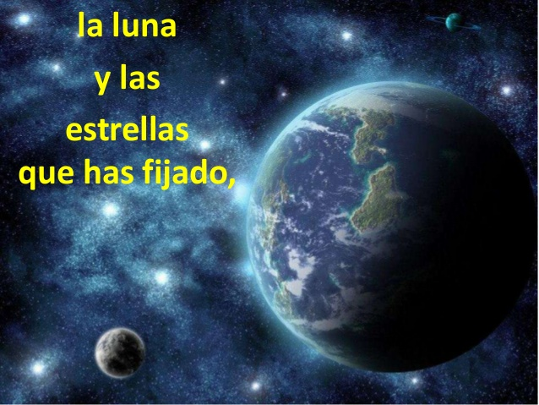

Slide 118
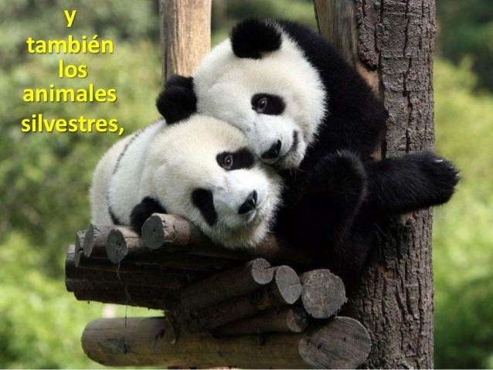

Slide 120
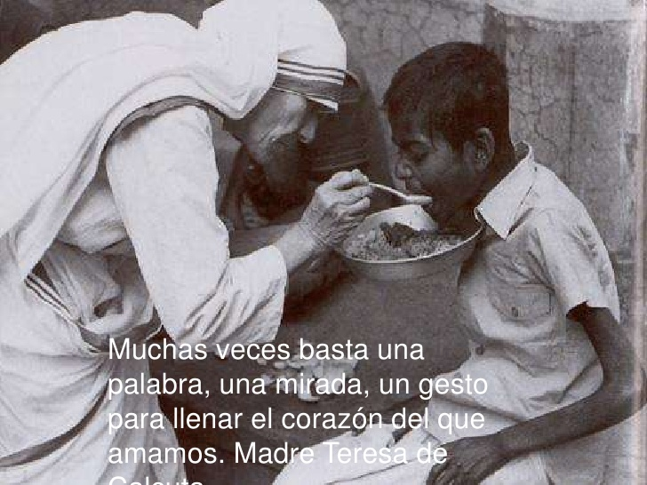
Es un llamado del Señor: "Me pensó, me miró con ojos de misericordia, me amó con ternura, creó el mundo y lo conserva por amor de mí" (SJE, OC 11, 135).

Slide 122
¿CÓMO SE DISCIERNE UN CARISMA EN LAS COMUNIDADES?
1. Palabra de Dios: En la medida en que un carisma dirija mejor su mirada al corazón del Evangelio, más eclesial será su ejercicio.
2. Comunión: En la comunión, aunque duela, es donde un carisma se vuelve auténtica y misteriosamente fecundo.
3. Realidad del hoy: Si vive este desafío, la Iglesia puede ser un modelo para la paz del mundo.
(EXHORTACIÓN APOSTÓLICA EVANGELII GAUDIUM NO. 130.)

Slide 123
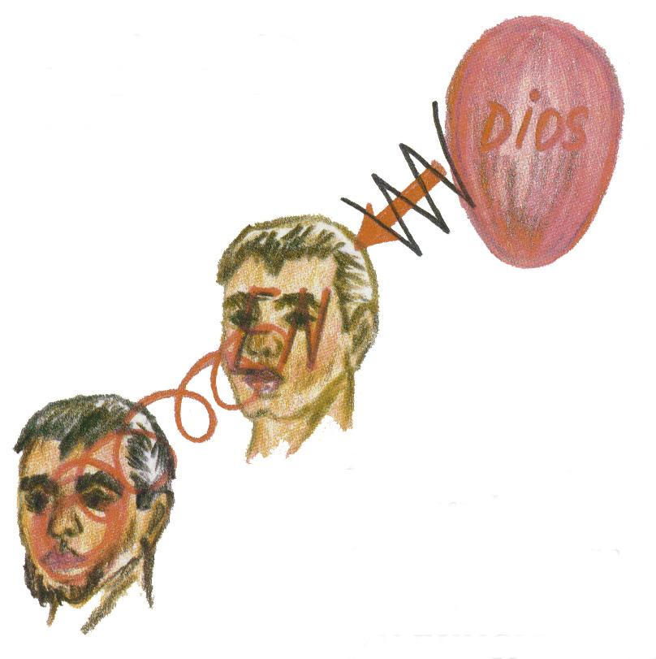
SALE DIOS DE SI MISMO Y SE ME DA

Slide 124
EL CARISMA DEL DISCERNIMIENTO EN SAN PABLO
A. ¿QUÉ ES LA GRACIA?
Creo que casi todos los cristianos están imaginando que la gracia es una cosa. Algo así como un objeto en un paquetico y nos lo regalan. La gracia es Dios creando el ser humano desde dentro, transformándolo, haciendo una maravilla de ser humano, gratuitamente. O sea, la gracia es toda la acción de Dios creador, Padre, Hijo y Espíritu Santo aconteciendo en nosotros, y haciendo de nosotros, habitando en nosotros, una criatura distinta.

Slide 125
B. LA IGLESIA ES SACRAMENTO DE CRISTO
¿CÓMO LA IGLESIA ES SACRAMENTO DE CRISTO?
La Iglesia es un cuerpo, dice Pablo: “ Pues del mismo modo que el cuerpo es uno, aunque tiene muchos miembros, y todos los miembros del cuerpo, no obstante su pluralidad, no forman más que un solo cuerpo, así también Cristo. Porque en un solo E s p í r i t u h e m o s si d o t o d o s b a u t i z a d o s para no formar más que un solo cuerpo, judíos y griegos, esclavos y libres.” (1a Corintios 12, 12-26) .

Slide 126
NUNCA SAN PABLO HABLA DE LA CABEZA
DE LA IGLESIA
TODO EL CUERPO ES CRISTO. REGADO EN EL CUERPO.
CRISTO ESTA EN LAS PERSONAS

Slide 127
QUE NO ES CUERPO DE CRISTO
En un sindicato por ejemplo, todos se unen en una sola fuerza para buscar alguna conquista, por ejemplo, laboral. Eso se llama una organización.
En cambio un organismo busca personas, busca fabricar las personas, en otras palabras, un organismo edifica personas.
Lo que más se parece a la Iglesia es la familia.
Lo que quiere decir Pablo es que cada una de las personas es un carisma y cada uno tiene que respetar el carisma del otro y ser responsable. Eso significa que la unidad de la comunidad no se hace acariciándole la cabeza al patrón, o la cara, o cepillando al que está encima, no, eso es anticomunitario y eso es pecado. La unidad de una comunidad se hace cuando cada uno hace lo suyo. Y cuando todo el mundo respeta al otro.

Slide 128
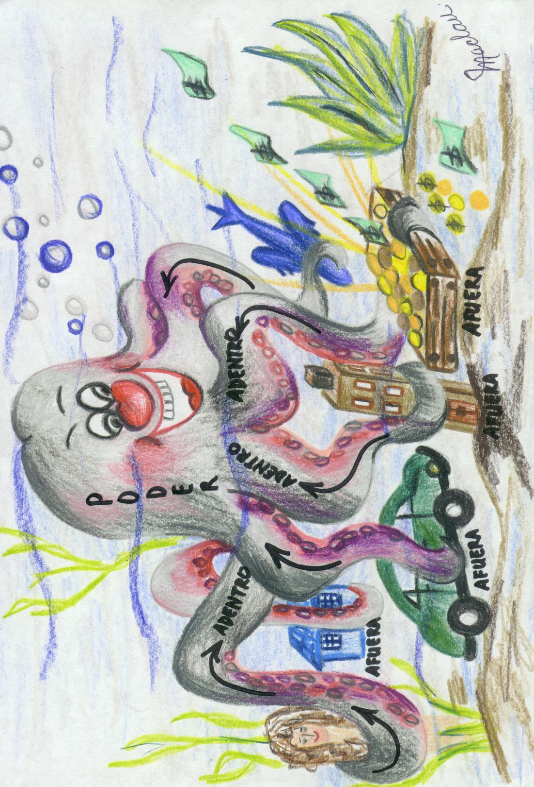
LOS SERES HUMANOS SOMOS RECOGEDORES: DE AFUERA ADENTRO, Manos por todas partes como un pulpo. EL PECADO ES UN HORROR EN EL SER HUMANO.

Slide 129
QUÉ ES EL CUERPO DE CRISTO
Pablo hace esta comparación para que entendamos cuál es la función de cada persona dentro de la comunidad. Qué es lo que esa persona hace y por eso recurre al símil del cuerpo, es decir, viendo cómo funciona el cuerpo humano entendamos cómo funciona la comunidad cristiana.

Slide 130
CARISMA EN SAN PABLO
“En general se piensa que los carismas son cualidades de las personas. Eso es falso. Los carismas no son cualidades de las personas. Son las personas mismas. San Pablo dice que en los carismas se revela el Espíritu Santo y el carisma es el Espíritu Santo habitando en la persona. Solamente el Espíritu Santo habitando en una persona y esa persona transpenetrando el Espíritu, es carisma.” (GUSTAVO BAENA, SJ)

Slide 131
LAS CARACTERÍSTICAS DEL CARISMA EN LA COMUNIDAD QUE DISCIERNE
1) PARA SERVIR
La característica fundamental del carisma es la persona misma entregándose misericordiosamente al servicio del otro. Eso es lo que está diciendo que es la Iglesia. La Iglesia es, cada persona como carisma al servicio incondicional de la comunidad, respetando el otro. A mí me parece que si no entendemos esto, la comunidad no tiene figura.

Slide 132
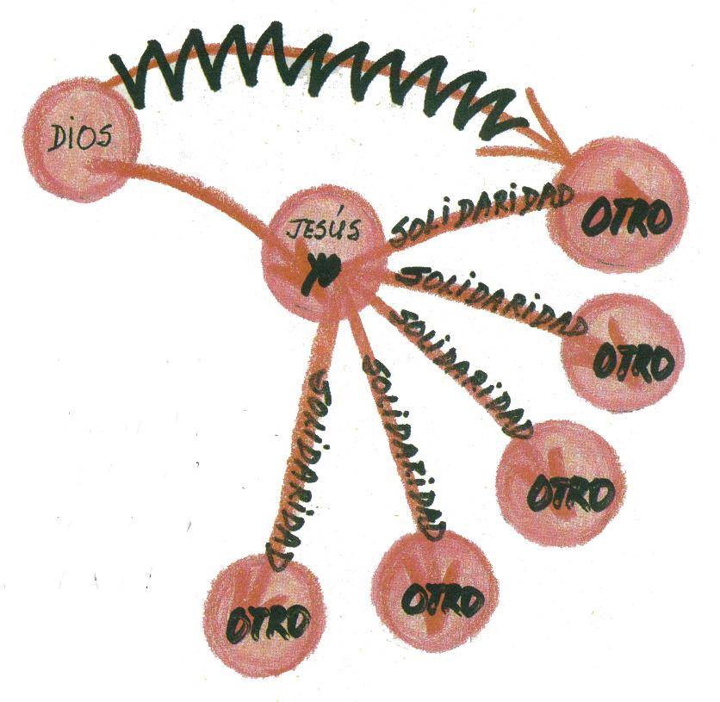
SOLIDARIDAD ES METERSE EN LA PIEL DEL OTRO COMO SI YO FUERA EL.

Slide 133
2) PARA GENERAR LA UNIDAD
Dios puso a cada uno de los miembros en el cuerpo según su voluntad.
”De modo que la pluralidad no es una cosa que hay que tolerar, es voluntad de Dios. Que seamos distintos es voluntad de Dios, que el niño sea niño y no niña. Que el señor sea señor y no la señora, que la muchacha sea muchacha femenina hasta los tuétanos y el hermanito es machito hasta los tuétanos, que sean distintos. Eso es la unidad, en la diversidad.

Slide 134
3) Los más importantes
¿Cuáles son los miembros más importantes de la comunidad? Lo acaba de decir Pablo, “los más débiles”. ¿Cuál es el miembro más débil de la comunidad? El ancianito, la viejita, el recién nacido, el loquito, el mongólico, el desajustado. Esos son los más efectivos de la comunidad. ¿Por qué? Porque son valores salvadores. (Gustavo Baena, sj)

Slide 135
EL DISCERNIMIENTO Y EL CARISMA EN LA ESPIRITUALIDAD DE LA IGLESIA
El arte de los ejercicios de San Ignacio está en enseñarnos a distinguir en todo lo que hace, si se busca o no. Eso se llama discernimiento; es distinguir cuándo en todo lo que yo hago me estoy buscando o me estoy dando, o las dos a la vez. Casi siempre las dos. Uno hace una obra de caridad y es para que lo vean, uno le habla a una persona y uno cree que está siendo una maravillosa persona y es para hacerse amigo de ella. Al comer ¿qué es lo que uno busca? Si uno fuera consciente de todo esto, no se demoraría mucho tiempo, en tomarle ventaja a la limpieza interior. ¿Qué es limpieza? Es no buscar sus propios intereses sino estar más interesado en el otro. Uno está dando una clase ¿qué busca uno? Lucirse, o que el programa le quede bien hecho y no se preocupa uno por la persona que tiene al frente con su nombre y apellido.

Slide 136
¿CÓMO DISCERNIR EL CARISMA?
1. DEJARNOS HABITAR POR EL ESPÍRITU
En todo ser humano hay dos habitantes; constitutivos de lo humano o sea elementos que integran la verdadera antropología. Lo que somos los seres humanos según San Pablo. Por una parte el pecado, un habitante. Ahora el texto de Galatás:
Las obras de la carne y el fruto del Espíritu
¹⁶ Digo, pues: Andad en el Espíritu, y no satisfagáis los deseos de la carne. ¹⁷ Porque el deseo de la carne es contra el Espíritu, y el del Espíritu es contra la carne; y estos se oponen entre sí, para que no hagáis lo que quisiereis. ¹⁸ Pero si sois guiados por el Espíritu, no estáis bajo la ley. ¹⁹ Y manifiestas son las obras de la carne, que son: adulterio, fornicación, inmundicia, lascivia, ²⁰ idolatría, hechicerías, enemistades, pleitos, celos, iras, contiendas, disensiones, herejías, ²¹ envidias, homicidios, borracheras, orgías, y cosas semejantes a estas; acerca de las cuales os amonesto, como ya os lo he dicho antes, que los que practican tales cosas no heredarán el reino de Dios. (Gal 5, 16-20).
Que en nosotros habita el espíritu y es el Espíritu de Dios y el de Cristo resucitado. No el pecado.

Slide 137
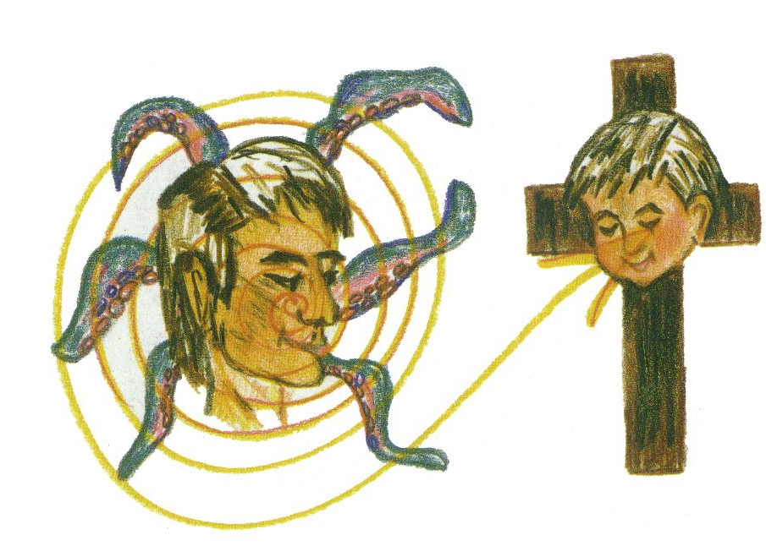

Slide 138
2. DISCERNIR LA RAÍZ DEL PECADO
Lo mejor es recurrir a las fuentes donde están las cosas. Les cito el capítulo 7 de la carta de San Pablo a los romanos, en donde habla de lo que es el pecado. “Sabemos, en efecto, que la ley es espiritual, mas yo no soy de carne, vendido al poder del pecado” (Romanos 7, 14).

Slide 139
PECADO
Espiral de afuera hacia adentro
BIEN
Espiral de adentro hacia
afuera

Slide 140
3. AGUIJÓN DE PABLO
“Realmente mi proceder no lo comprendo; pues no hago lo que quiero, sino que hago lo que aborrezco”. (Romanos 7, 15) ¿Ustedes no han experimentado eso? Que uno hace el mal que no quiere y después se angustia porque no quería hacerlo. Y continúa: Y, si hago lo que no quiero, estoy de acuerdo con la ley en que es buena; en realidad no soy yo quien obra, sino el pecado que habita en mí. Pues bien sé yo que nada bueno habita en mí, es decir, en mi carne; en efecto, querer el bien lo tengo a mi alcance, mas no el realizarlo, puesto que no hago el bien que quiero, sino que obro el mal que no quiero. (Romanos 7, 16-19)

Slide 141
¿CUÁL ES EL AGUIJÓN DEL PECADO¿
Mi talón de Aquilés
Mi falencia
Mi debilidad
Mi punto flaco

Slide 142
4. La fuerza del E. S. nos ayuda
“Y de igual manera, el Espíritu viene en ayuda de nuestra flaqueza. Pues nosotros no sabemos pedir como conviene; mas el Espíritu mismo intercede por nosotros con gemidos inefables, y el que escruta los corazones conoce cuál es la aspiración del Espíritu , y que su intercesión a favor de los santos es según Dios.” (Romanos 8, 26-27)

Slide 143
¿CUÁL ES LA FUNCIÓN DEL E. S. EN CADA UNO?
El Espíritu es la capacidad que tiene Dios de trascenderse en un ser humano. La función del Espíritu es hacer que el Padre y el Hijo encarnado, se trasciendan en mí y habiten en mí. Ese es el misterio de la Trinidad. O sea que el Espíritu es, sencillamente, para dejar entender cómo es posible que Dios pueda habitar en un ser humano. Lo mismo que nosotros, si tenemos algo divino, nos trascendemos por el espíritu.

Slide 144
5. HABITADOS POR EL E.S.
“Mas si Cristo está en vosotros, aunque el cuerpo haya muerto ya a causa del pecado, el Espíritu es vida a causa de la justicia. Y si el Espíritu de Aquel que resucitó a Jesús de entre los muertos habita en vosotros, Aquel que resucitó a Cristo Jesús de entre los muertos dará también la vida a vuestros cuerpos mortales por su Espíritu que habita en vosotros.” ( Romanos 8, 9- 11)

Slide 145
VIDA DOMINA PODER HABITA ESPÍRITU
MUERTE
DOMINA
PODER HABITA
PECADO
OPCIÓN LIBRE
El ser humano se juzga por si mismo. Ser inteligente, decidir por la VIDA. Optar Cuesta. No improvisar.
Esto es el juicio final.
El juicio final es que tú DECIDES
SE DECIDE CONCIENTEMENTE
VID

Slide 146
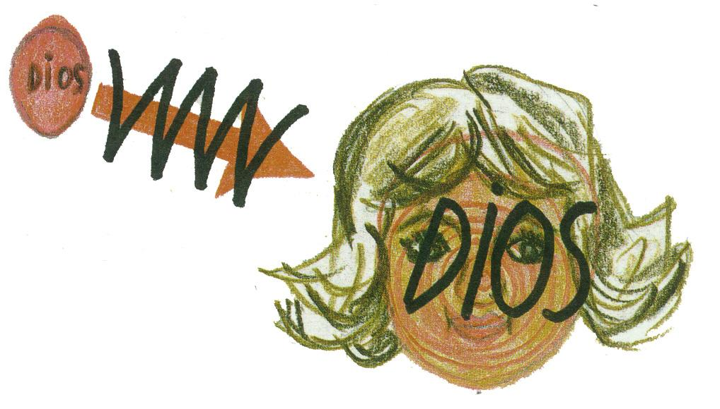
Tomar A Dios en serio es hacer con el prójimo hermano lo mismo que hace DIOS CONMIGO

Slide 147
¿Cuál es el carisma en SJE?
Responde: "Primero: separación y alejamiento del pecado. Segundo: renuncia de sí mismo y de todo lo que no es Dios. Tercero: Unión muy estrecha con Dios, mediante la gracia santificante, la fe, el amor y la práctica de las demás virtudes" (SJE, OC V, 379).

Slide 148
ESPIRITUALIDAD VS RELIGIÓN
En su esencia, el ser humano es espiritual, aunque esta realidad se haya diluido en medio de las prácticas religiosas. La espiritualidad viene desde adentro, hunde sus raíces en los estratos afectivos más profundos de las personas, es una especie de fuerza interna que dinamiza las dimensiones del ser humano. La religión busca externalizar dichas manifestaciones, principios y creencias. Ser espiritual es avivar las posibilidades de estar permeado por el mundo de Dios; independiente de la creencia que se tenga en él, la espiritualidad es siempre estar dispuesto a recibir de su esencia la luz, fuerza y bondad con la que puede llenar al ser humano.

Slide 149
LO QUE PENSAMOS QUE ES…
No es un conjunto de oraciones (devociones y prácticas religiosas)
El hombre debe buscar experiencias con el trascendental y se olvida de sí.
Una escuela donde se imita: escuela de Thomas Kempis y su libro: la Imitación de Cristo.
Es una forma de vida espiritual: donde se integra la vida y la oración para crecer en todas las dimensiones.
Zibiri: la religación hace que antes de tener o hacer una experiencia de Dios, el hombre sea experiencia de Dios.
Escuela de espiritualidad del siglo XVII: el siglo de las luces y los misterios de Dios

Slide 150
Escuelas a profundizar hoy
Espiritualidad de Acción Vital: Es una espiritualidad de base existencial. En ella le pedimos al Señor que él viva “en” nosotros su misterio de Encarnación. Este es el modelo asumido y propuesto por la espiritualidad auténticamente Eudista, en él no le pido que me haga orante, le pido que venga y ore “en” mí. No le pido que me dé su fuerza para actuar con su poder, le pido que venga y actúe “en” mí. El símil en que se fundamenta Juan Éudes para explicar este modo singular de “hacer viable” la vida cristiana es el texto de Juan 15 en donde nos habla de la vida y los sarmientos y en donde Jesús mismo nos exhorta a permanecer “en” él. Gálatas 2, 20 nos dice precisamente esto: Cristo quiere seguir viviendo “en” el mundo, pero Juan Éudes, como artesano de la vida cristiana, nos enseña que Cristo quiere seguir viviendo “en” el mundo a través de mí.
San Juan Éudes SI PROPONE una espiritualidad de acción vital, que es en si misma una espiritualidad de ENCARNACIÓN que se materializa en esta jaculatoria que se trasforma en el grito de batalla de la espiritualidad eudista: “¡QUEREMOS SEÑOR JESÚS, QUE VIVAS Y REINES ENTRE NOSOTROS!”
Espiritualidad de Imitación: Imitar = Remedar a Cristo, copiar un modelo externo. Juan Éudes NO PROPONE una espiritualidad de imitación.
Espiritualidad de Acción Externa: Es un actuar por el poder de otro que actúa en nosotros. Actuar “por” Cristo. San Juan Éudes NO PROPONE una espiritualidad de acción externa. Esta espiritualidad se caracteriza por oraciones como esta: “Señor, dame tu poder para actuar como tú”

Slide 151
ESTADO ACTUAL: UNA IGLESIA QUE DISCIERNE LOS CARISMAS, ES UNA IGLESIA PROFÉTICA
LA IGLESIA ES CARISMÁTICA
La presencia de Jesús en la Iglesia se realiza mediante la donación del Espíritu Santo (Hc 1,8), quien es llamado, con toda propiedad, el alma de la Iglesia en cuanto que: convoca a entrar en ella, la construye o estructura y la santifica.

Slide 152
2 ¿QUÉ DICE EL CIC Y VATICANO II?
CATECISMO 688
La Iglesia, Comunión viviente en la fe de los apóstoles que ella transmite, es el lugar de nuestro conocimiento del Espíritu Santo.
En los carismas y ministerios mediante los que se edifica la Iglesia.
El Concilio Vaticano II habla de carismas extraordinarios y carismas comunes. También refiere los carismas jerárquicos y los carismáticos (mejor decir: jerárquicos o no jerárquicos) - (Lumen Gentium 12).

Slide 153
3. EL CÍRCULO PNEUMATOLÓGICO
1) “Lo que es el Espíritu Santo no puede conocerse sino en el Espíritu Santo. Y lo que se conoce y se experimenta en el Espíritu Santo, debe expresarse en un lenguaje que sea acorde con el Espíritu”.
2) Al Espíritu Santo se lo reconoce por su acción en la Creación, en la historia, en la comunidad que manifiesta la organicidad de la Iglesia.
3) También se lo reconoce en la autenticidad de los carismas que se actúan para edificación del Reino de Dios.
Aún más: el Espíritu Santo se le reconoce desde el interior de cada persona que se dispone a su presencia y acción.

Slide 154
El patriara Ignacio IV de Antioquía dijo:
“El Espíritu es, personalmente, la Novedad en acción en el mundo; es la presencia de Dios con nosotros junto a nuestro espíritu (Rm 8,16). Sin Él, Dios queda lejos, Cristo permanece en el pasado, el Evangelio es letra muerta, la Iglesia es una pura organización, la autoridad es tiranía, la misión es propaganda, la liturgia es simple recuerdo, y la vida cristiana es una moral de esclavos.
Pero en el Espíritu…, el cosmos es liberado…, Cristo resucitado está aquí, el Evangelio es una fuerza vivificadora, la Iglesia significa la comunión trinitaria, la autoridad es un servicio liberador, la misión es un Pentecostés, la liturgia es memorial y anticipación y la acción humana es divinizada.” (I Hazim; J. Alviar, 36).
Taller-socialización
1. En las celebraciones de fe ¿Cómo es mi experiencia con el E.S.?
2. ?La fuerza del Espíritu lo vivo (o lo vivimos) en mi comunidad?
3. ¿Qué criterios identifico en la vivencia del E.S.?

Slide 155
4. LA COMUNIDAD CARISMÁTICA EN LOS CORINTIOS
En Pablo se mencionan unas 146 veces la Palabra Pneuma que en griego significa soplo de aire; ahora designa el espíritu humano y al mismo Espíritu Santo.
Somos habitados del Espíritu del Señor ( Rm 8,9).
Las menciones de pnema-espiritu se encuentran más en las cartas a los Corintios y en la carta a los Romanos.
En 1 Cor. En el conjunto 12-14 toca el tema de los carismas en relación con la Iglesia.
Dos carismas frente a los cuales san Pablo encuentra cierta dificultad son: la oración de los glosolalas y la profecía. En el cap. 14 el apóstol da unas recomendaciones para que todo se discierna y se haga en orden.
Estos carismas en discusión se los llama los carismas espirituales o pneumáticos… en el sentido del pneuma-Espíritu.

Slide 156
TALLER PARA PEDIR LA GRACIA DEL E.S.
1. LEER ATENTAMENTE EL TEXTO DE SAN GREGORIO DE NIZA
SAN GREGORIO DE NIZA toma la denominación del Espíritu Santo como soplo de Dios. Es Espíritu es aliento que procede de lo más hondo de Dios. En Dios existe un Pneuma, un aliento no como una respiración sino como una fuerza que subsiste por sí misma. Inseparable de Logos (Verbo encarnado- Cristo) el Espíritu procede del Padre simultáneamente con Él en una eternidad sin antes ni después. Es Espíritu Santo es quien otorga perfeccionamiento a todo. El Espíritu Santo es la tercera persona y nunca se le puede considerar la segunda. El Espíritu Santo es infinitamente santo porque santifica al ser humano, y en consecuencia es igual al Padre y al Hijo. (Cfr. De Spiritu Santo).
2. EN UNA CARTA PIDAMOS ESE ALIENTO, FUERZA… Y PIDAMOSLE QUE NOS SANTIFIQUE EN LO QUE HACEMOS A DIARIO…

Slide 157
5. CARISMA(S) Y DON(ES)
En griego, carisma, significa: regalo o don… En Pablo indica un don personal, de alcance comunitario en vistas a la construcción eclesial.
CARISMA puede ser un don excepcional y las mismas cualidades naturales o gracias de estado de vida puestas al servicio de los demás para la edificación de la Iglesia. (1Cor 14, 5. 12. 26).
Carisma es un término polisémico, una palabra sumaria, que cubre cuanto Dios realiza generosamente en provecho de la humanidad.
Desde el plano psicológico se habla de cualidades o talentos que se ponen al servicio de los demás.
San Pablo restringe la palabra “Carisma” al plano espiritual y a las intervenciones de Dios, que actúa a través de sus creaturas.
Desde el plano sociológico se habla de personas con carisma para referir personajes de incidencia en los planos religioso y político.
En suma, si se quiere prestar un servicio eficiente en la sociedad y en la Iglesia Dios nos dota de carismas comunes y sencillos Cf. R. LAURENTIN, Los Carismas, en Concilium 129, 1997, 281-291.

Slide 158
6. CRITERIOS DE SAN PABLO
Para resolver las “Tensiones” en el ejercicio de los carismas, llamados pneumáticos Pablo señala primeramente lo que ocurre con los carismas en general:
1 Cor 12. LEER.
Todo el capítulo se organiza en la palabra antitética: lo uno y lo múltiple.
PABLO INSISTE EN LA DIVERSIDAD CRISTIANA QUE SE MANIFIESTA EN LA UNIDAD DEL ESPÍRITU, sin llegar a una especie de uniformidad.
LA UNIDAD DEL ESPÍRITU SE MANIFIESTA EN LA DIVERSIDAD DE LOS DONES Y CARISMAS.
1COR. 4,1-11 DIVERSIDAD DE CARISMAS Y LA UNIDAD DEL ESPÍRITU.

Slide 159
LOS SIETE (7) DONES DEL ESPÍRITU SANTO
Don de sabiduría: El don de sabiduría o «espíritu de discernimiento» nos concede entender lo que viene de Dios y lo que no, con el fin de cumplir su voluntad. El Espíritu nos inspira caridad y nos concede una visión plena de Dios.
Don de entendimiento: Este don nos concede escrutar la Palabra de Dios, y entender las verdades que nos revela a través de nuestra historia personal. Nos ayuda a ver lo que Dios nos quiere decir o mostrar. (Jer 24,7).
Don de consejo: Nos ayuda a orientar nuestra vida y la de nuestros prójimos; con la ayuda del Espíritu sabremos discernir y elegir el buen camino, distinguir la verdad de la mentira, lo bueno de lo malo.
Don de ciencia: También llamado don de conocimiento, nos otorga no un conocimiento mundano, si no el conocimiento profundo del pensamiento de Dios , que ve hasta lo más profundo de nuestros corazones.
Don de piedad: Es la apertura total a la voluntad de Dios, que nos permite actuar como Jesucristo, dando la vida si es preciso. La piedad no es más (ni menos) que poner a Dios en el centro de tu vida. Según el Youcat «Piedad es otra palabra para la entrega a Dios»
Don de fortaleza: Nos ayuda a superar las dificultades y tentaciones del día a día. Hace firme la fe y no deja atemorizar al cristiano ante las amenazas del maligno y sus persecuciones. Concede una confianza plena en Dios nuestro Padre.
Don de temor de Dios: Ser temeroso de Dios, no es tenerle miedo. Es más bien todo lo contrario, es conocer que Él es el sumo bien y que fuera de Él y de su voluntad sólo se encuentra tristeza y perdición. Quien tiene este don pone la voluntad de Dios por encima de todo y hace lo posible para vivir de acuerdo con los mandamientos de Dios.

Slide 160
ORACIÓN PARA PEDIR LOS DONES DEL ESPÍRITU SANTO Ven, Espíritu Creador, visita las almas de los fieles; e inunda con tu gracia los corazones que Tú creaste. Espíritu de Sabiduría, que conoces mis pensamientos más secretos, y mis deseos más íntimos, buenos y malos; ilumíname y hazme conocer lo bueno para obrarlo, y lo malo para detestarlo sinceramente. Intensifica mi vida interior, por el don de Entendimiento. Aconséjame en mis dudas y vacilaciones, por el don de Consejo. Dame la energía necesaria en la lucha contra mis pasiones, por el don de Fortaleza. Envuelve todo mi proceder en un ambiente sobrenatural, por el don de Ciencia. Haz que me sienta hijo tuyo en todas las vicisitudes de la vida, y acuda a Ti, cual niño con afecto filial, por el don de Piedad. Concédeme que Te venere y Te ame cual lo mereces; que ande con cautela en el sendero del bien, guiado por el don del santo Temor de Dios; que tema el pecado más que ningún otro mal; que prefiera perderlo todo antes que tu gracia; y que llegue un día a aquella feliz morada, donde Tú serás nuestra Luz y Consuelo, y, cual tierna madre; enjugas “toda lágrima de nuestros ojos”, donde no hay llanto ni dolor alguno, sino eterna felicidad. Así sea.

Slide 161
LOS FRUTOS DEL ESPÍRITU SANTO
¿Por qué doce frutos?
Según el punto 1832 del catecismo de la Iglesia Católica: «Los frutos del Espíritu son perfecciones que forma en nosotros el Espíritu Santo como primicias de la gloria eterna. La tradición de la Iglesia enumera doce: «caridad, gozo, paz, paciencia, longanimidad, bondad, benignidad, mansedumbre, fidelidad, modestia, continencia, castidad» (Ga 5,22-23).»

Slide 162
Amor: El Espíritu Santo es la tercera persona de la Santísima Trinidad, que es fruto del amor entre el Padre y el Hijo, es la Caridad sin límites. Éste es el primer fruto y origen del resto, pues como dice San Pablo, sin amor nada vale (1 Co 12,31—13,13). Este fruto se manifiesta amando a Dios con todo el corazón, con todas nuestras fuerzas y con toda la mente y al prójimo, viendo en el a Cristo.
Alegría: Este fruto nace de quien experimenta y tiene la caridad, es el gozo profundo del alma. Es la satisfacción de estar en Dios, de hacer el bien, de saberse victorioso sobre la muerte.
Paz: Quien es verdaderamente alegre experimenta también la Paz profunda de abandonarse a la voluntad de Dios. Es fruto de la verdadera alegría, que dista mucho de los gozos materiales. Es la certeza de estar seguro bajo la mano de Dios a pesar de la adversidad de la vida terrena.
Paciencia: Paciente es aquel que no se turba ante las adversidades de la vida ni las tentaciones de satanás. La paciencia nos da tranquilidad y armonía para con las demás criaturas.
Longanimidad: Es la perseverancia ante las dificultades, nos da ánimos y coraje ante el mal. Es el saber esperar la Providencia Divina, cuando se escapa a nuestra lógica, además de conferir al alma amplitud de miras y generosidad.
Benignidad: Nos concede ser gentiles para con los demás. Es la constante indulgencia y afabilidad; nos permite tratar a los demás con una dulzura especial.
Bondad: Es el fruto palpable de la benignidad con quien más sufre y lo necesita. Nos presta a ocuparnos del prójimo y beneficiarlo; infundiendo en el alma el espíritu de Jesucristo de entrega al otro.
Mansedumbre: Es la resistencia ante los impulsos que provoca la injusticia, sobre todo ante las reacciones violentas. Frena la ira y la cólera, se opone al rencor y la venganza.
Fidelidad: Quien es fiel, da testimonio de Jesucristo, quien fue fiel hasta el final. Mantenerse fiel al amor de Dios, teniendo certeza de la verdad.
Modestia: Es la disposición de dignificar nuestro cuerpo y forma de vida para ser un verdadero templo del espíritu santo.
Continencia: Como su propio nombre indica consiste en mantener en orden y contener las apetencias y placeres materiales. Es decir, contener la concupiscencia.
Castidad: Es la victoria del cristiano sobre la carne, para ser templo vivo del Espíritu Santo. Quien es casto reina sobre su cuerpo, con paz, sintiendo la alegría de una amistad íntima con Dios.

Slide 163
ORACIÓN PARA PEDIR LOS FRUTOS DEL ESPÍRITU SANTO Espíritu de Caridad, haznos amar a Dios y a nuestros semejantes como Tú quieres que los amemos. Espíritu de Gozo, otórganos la santa alegría, propia de los que viven en tu gracia. Espíritu de Paz, concédenos tu paz, aquella paz que el mundo no puede dar. Espíritu de Paciencia, enséñanos a sobrellevar las adversidades de la vida sin indagar el por qué de ellas y sin quejarnos. Espíritu de Benignidad, haz que juzguemos y tratemos a todos con benevolencia sincera y rostro sonriente, reflejo de tu infinita suavidad. Espíritu de Bondad, concédenos el desvivirnos por los demás, y derramar a manos llenas, cuantas obras buenas nos inspires. Espíritu de Longanimidad, enséñanos a soportar las molestias y flaquezas de los demás, como deseamos soporten las nuestras. Espíritu de Mansedumbre, haznos mansos y humildes de corazón, a ejemplo del Divino Corazón de Jesús, obra maestra de la creación. Espíritu de Fe, otórganos el no vacilar en nuestra fe, y vivir siempre de acuerdo con las enseñanzas de Cristo, e iluminados por tus santas inspiraciones. Espíritu de Modestia, enséñanos a ser recatados con nosotros mismos, a fin de no servir nunca de tentación a los demás. Espíritu de Continencia, haznos puros y limpios en nuestra vida interior, y enérgicos en rechazar cuanto pudiera manchar el vestido blanco de la gracia. Espíritu de Castidad, concédenos la victoria sobre nosotros mismos; haznos prudentes y castos; sobrios y mortificados; perseverantes en la oración y amantes de Ti, oh Dios del Amor hermoso. Así sea.

Slide 164
7. LISTA DE CARISMAS
7.1. Los CARISMAS FUNDAMENTALES son:
La filiación adoptiva,
La Salvación, la Redención, el perdón de los pecados,
La vida nueva,
La Vida Eterna,
La Iglesia.

Slide 165
7.2. Los CARISMAS MINISTERIALES se encuentran en las listas de servicios para la edificación de la Iglesia: Rm 12,6-8; 1 Cor 12,8-10; Ef 4,11-12; 1 Pe 4,10-11:
Profecía, enseñanza, exhortación, caridad (AMOR, FE Y ESPERANZA: VIRTUDES TEOLOGALES Y CARDINALES: PRUDENCIA, FORTALEZA, TEMPLANZA Y JUSTICIA).
Palabra de sabiduría, palabra de ciencia, curaciones, poder de hacer milagros, discernimiento de espíritus, diversidad de lenguas y don de interpretarlas. (extraordinarios)
Apóstoles, profetas, maestros, evangelizadores, pastores, gobierno…
Ministerios ordenados e instituidos.
1831 del catecismo de la Iglesia Católica: «Los siete dones del Espíritu Santo son: sabiduría, inteligencia, consejo, fortaleza, ciencia, piedad y temor de Dios. Pertenecen en plenitud a Cristo, Hijo de David (Is 11, 1-2). Completan y llevan a su perfección las virtudes de quienes los reciben. Hacen a los fieles dóciles para obedecer con prontitud a las inspiraciones divinas.»
7.3. La Promesa Misionera: La Iglesia Apostólica en Pentecostés
Diez días después de la ascensión de Jesucristo, bajó el Espíritu Santo sobre los apóstoles, como se lo había prometido Cristo (Lc 24, 49); 50 días después de su resurrección, coincidiendo además, con una antigua fiesta, celebrada en el Antiguo Testamento, por el fin de la cosecha (Dt 16, 9-10).

Slide 166
7.4. EL ESPÍRITU SANTO EN EL ANTIGUO TESTAMENTO
El término “Espíritu” traduce el término hebreo “Ruah”, que significa soplo, aire, viento. Aparece a lo largo del AT:
en la creación: ya en los primeros versículos del Génesis, tanto en la creación de la tierra (Gn 1, 2) como en la del hombre (Gn 2,7).
en la promesa: Dios promete a Abraham una descendencia como fruto de la fe y del poder del Espíritu Santo (cf. Gn 18, 1-15). Esta promesa de descendencia culmina en la acción del Espíritu Santo sobre la Virgen María (Lc 1, 16- 38)
en las Teofanías (manifestaciones de Dios): Dios se deja oír cubierto por la nube del Espíritu Santo (cf Ex 19,9)
en la misión del profeta: el Espíritu de Dios está sobre el profeta y es fuerza que le anima a anunciar la liberación y la buena noticia a los pobres (Is 61, 1-3)
en la espera del Mesías anunciado por el profeta: el Mesías anunciado es el prefigurado en los Cantos del Siervo (cf Is 42, 1-9) y sobre Él reposará el Espíritu del Señor (Is 11, 1-2)
en el amor y fidelidad del Señor: los profetas saben del amor y la fidelidad de Dios derramado a través de su Espíritu (Ez 36, 26-29)

Slide 167
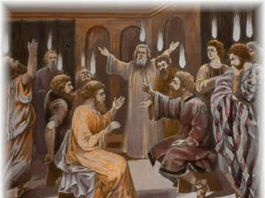
Hechos 2, 1-11
¿ACASO NO SON GALILEOS TODOS ESTOS QUE ESTÁN HABLANDO?
¿CÓMO ES QUE LOS OIMOS HABLAR EN NUESTRAS PROPIAS LENGUAS?
¿QUÉ QUIERE DECIR TODO ESTO?
¡LO QUE PASA ES QUE ESTÁN BORRACHOS!
Cuando llegó la fiesta de Pentecostés, todos los creyentes se encontraban reunidos en un mismo lugar.
De repente, un gran ruido que venía del cielo como un viento impetuoso, resonó en toda la casa en donde estaban.
Todos quedaron llenos del Espíritu Santo y comenzaron a hablar en lenguas según el Espíritu les indicaba
Y aparecieron lenguas como de fuego que se posaron sobre cada uno de ellos.
Los que los oían se admiraban de que hablaban en sus mismas lenguas y se preguntaban:
Algunos burlándose decían:

Slide 168
7.5. EL ESPÍRITU SANTO EN EL NUEVO TESTAMENTO
Jesús le llama “Paráclito”, literalmente “aquel que es llamado junto a uno”. Es el que viene a consolar, pero su presencia se hace especialmente manifiesta en determinados momentos:
en el Precursor: Juan está lleno del Espíritu Santo desde el Seno de su madre (Lc 1, 15). Su misión queda marcada por esta presencia (Lc 1, 16-17).
en la Encarnación: La Virgen concibe con y por medio del Espíritu Santo, por eso el que va a nacer se llamará Hijo de Dios (Lc 1, 35)
en el Bautismo: El Espíritu Santo baja sobre Jesús inaugurando así los tiempos mesiánicos y manifestando el amor del Padre (Lc 4, 21-22)
en la predicación de Jesús: Jesús promete la venida del Espíritu Santo cuando llegue la hora en que sea glorificado, sin embargo ya enseña y habla de Él durante su predicación. Lo sugiere a Nicodemo (Jn 3, 5-8), a la Samaritana (Jn 4, 10 ss) a los que participan en la fiesta de los Tabernáculos (Jn 7, 37-39), a sus discípulos (Mt 10, 19-20)
en la Cruz: La entrega de Cristo como víctima en la Cruz la hace en el Espíritu (Heb 9,14). El Espíritu de Dios resucitó a Jesús y ese mismo Espíritu nos resucitará porque habita en nosotros (Rom 8,11)
en Pentecostés: se trata del acontecimiento clave por el que se manifiesta, da y comunica el Espíritu como Persona divina. En ese día se revela plenamente la Santísima Trinidad. Pentecostés marca un antes y un después en la conciencia y misión de la Iglesia naciente (Act 2, 1-4)
en el amor de Dios: Dios derrama su amor en nuestros corazones al darnos su Espíritu Santo (Rom 5,5)

Slide 169
7.6. LOS SÍMBOLOS DEL ESPÍRITU SANTO
El Espíritu Santo aparece simbolizado en la Sagrada Escritura y en la Liturgia de diversas maneras y a través de distintos elementos:
el agua: el simbolismo del agua es significativo de la acción del Espíritu Santo en el Bautismo
la unción: Mesías significa “Ungido” del Espíritu Santo. La unción con óleo es significativa del Espíritu Santo hasta el punto de convertirse en sinónimo suyo (1 Jn 2, 27).
el fuego: el fuego simboliza la energía transformadora de los actos del Espíritu Santo
la nube y la luz: estos dos símbolos son inseparables en las manifestaciones del Espíritu Santo. Aparece con Moisés en la montaña del Sinaí (Ex 24, 15-18), con Salomón en la dedicación del Templo (1 R 8, 10-12) y especialmente en la Transfiguración del Señor (Lc 9, 34-35)
el sello: es un símbolo cercano al de la unción. Dios nos ha marcado con su sello (2 Cor 1, 22). Se subraya así el carácter indeleble de los sacramentos que incorporan la Unción (Bautismo, Confirmación, Orden)
La mano: a través de la imposición de manos Jesús cura a los enfermos (Mc 6, 5), bendice a los niños ( Mc 10, 16) y en su nombre los apóstoles harán lo mismo (cf Mc 16, 18; Act 5, 12). Además por la imposición de manos se transmite el Espíritu Santo (Act 8, 17-19)
la paloma: aparece simbolizando el Espíritu Santo en el diluvio (que preconiza el bautismo) (Gn 8, 8-12) y en el bautismo de Jesús (Mt 3, 16). En la iconografía cristiana la paloma sugiere al Espíritu Santo.

Slide 170
8. CARISMAS FUNDACIONALES: fundadores de Iglesias, de comunidades consagradas, de familias consagradas, de escuelas de espiritualidad, de movimientos apostólicos, de grupos sociales, grupos ecuménicos…
8.1. Los CARISMAS COMUNES o carismas modestos y cotidianos extraordinarios por su simplicidad; carismas presentes en los oficios y en el compartir la vida con los demás teniendo en cuenta nuestro temperamento y capacidades personales.
Son más importantes que los carismas extraordinarios. No se trata de una habilidad natural; se trata de una acción sobrenatural del Espíritu porque brota de la Vida Nueva y se actúa en la gratuidad y no, por altruismo.
8.2. Los CARISMAS EXTRAORDINARIOS son gracias especiales o particulares para el servicio de la Iglesia. Hay varias maneras de clasificarlos:
Santo Tomás de Aquino: de conocimiento, de revelación y de predicación.
H. Leclerq habla de carismas para: el servicio de los fieles, el servicio físico o corporal y el gobierno.
Hans Küng los divide en carismas de predicación, de asistencia y de dirección

Slide 171
THOMAS FORREST LOS ESTUDIA:
Carismas de conocimiento (predicación, conocimiento de secretos), sabiduría (consejo) y discernimiento.
Carismas de comunicación (profecía, lenguas e interpretación).
Carismas de manifestación (fe, sanaciones y milagros).
E. Dussel habla de carismas:
Espirituales y sociopolíticos,
Proféticos para la sociedad (liberación, análisis crítico, economía y política).
Proféticos eclesiales (innovación ministerial, fundación de la Iglesia, instrucción, servicio y dirección).
El Concilio Vaticano II habla de carismas extraordinarios y carismas comunes. También refiere los carismas jerárquicos y los carismáticos (mejor decir: jerárquicos o no jerárquicos) - (Lumen Gentium 12).

Slide 172
Conclusión del carisma desde la Teología paulina
1. Carisma:
“Es la persona como regalo de Dios para los demás” (Rm 1,11 y 2 Cor 1,15).
Rm 5, 15-21: Carisma es la salvación ofrecida en Jesucristo y nosotros nos volvemos comunicadores de ese carisma salvífico. Aprece 7 veces
Rm 6, 23: el carisma de Dios es la vida eterna para nosotros.

Slide 173
El Carisma
Regalo de Dios
Por la resurrección: el hombre es carisma para la humanidad.
Cósmico
Dios nos da su Hijo
El espíritu nos da su amor (Rm 5,5)
Eclesiología
Yo edifico a los demás
Ellos me edifican a mi
San Pablo
Dios nos da su Espíritu
Nosotros, que somos carismas, edificamos el Cuerpo de Cristo que es la Iglesia.

Slide 174
¿Quién es responsable de los carismas?
Cita bíblica | Definición | Significado | Trinidad: encargada y responsable de la construcción y edificación de la comunidad cristiana
1 Cor 12, 4 | Dones (Xarismátoon) | Mismo Espíritu | Pneúma
1 Cor 12, 5 | Ministerios (Diaxonióon) | Mismo Señor | Kúrios
1 Cor 12, 6 | Poderes (Eneguemátoon) | Mismo Dios | Theós

Slide 175
El origen del carisma al ministerio
Palabra | Definición | Función
Carisma | Gratuidad, regalo, don | Habita al hombre y lo desborda hacía el otro para edificarlo y hacerlo una nueva criatura.
2. Ministerio | Servicio, diaconía | La función del servicio que tienen los carismas
3. Poderes | Actividad eficaz y fuerza de Dios | Actúa glorificándose en los carismas.

Slide 176
Estructura carismática del ministerio
MINISTERIOS: Pastoreo, sanación, gobierno, música, intercesión
Lenguas
Palabras de sabiduría
Palabras de conocimiento
Enseñanza
Servicio + misericordia
Fe + discernimiento
CARISMAS

Slide 177
Mencionemos OTROS CARISMAS: de compasión, de beneficencia, de esfuerzo y desvelo (1Tes 5,12), de martirio (1Cor 13,3), asistencia y apoyo (1Cor 12,28), de solidaridad y coparticipación (Rm 12,8), Glosolalia (1Cor 12,10.30; 1Tes 5,19), de salmodia (1Cor 14,15.26; Ef 5,19), de oración extática (1Cor 14,15; Rm 8,26), de Celibato y matrimonio (1Cor 7,7), de apostolado consagrado (1Tim 4,14; 2Tim 1,6), de diálogo-encuentro (Rm 1,11-12), de vocación individual (2Cor 1,11), de vocación del pueblo (Rm 5,15-16; 11,29), de fe carismática (1Cor 12,9), etc.
Pero el MÁXIMO CARISMA es el Espíritu Santo al que Pablo VI llamó “Carisma personal”, Benedicto XVI: “primer don para los creyentes” y algunos teólogos llaman “Carisma Fundante”, “Carisma Fontal”, y “Gracia originaria”. Al respecto el biblista Alonso Schöckel escribió: “Los carismas son dones específicos del Espíritu, pero el Espíritu Santo es el primer Don”
TALLER
¿CUÁNTOS CARISMAS O ACCIONES DEL ESPÍRITU SANTO SE PUEDEN ENCONTRAR? ¿CUÁLES CONOCEMOS QUE NO APARECEN EN LA LISTA?
Rom 12, 6-8
1 Cor 12, 4-11; 12, 28-30
2 Cor 12, 1
Efe 4,11
Hch 6, 4
Hch 20, 28
! Pe 4, 10-11

Slide 178
EL CARISMA DE DISCERNIMIENTO
Es básico para conocer si un carisma es auténtico o no.
Es le carisma que permite percibir lo que viene del Espíritu, y diferenciar lo que viene de nuestros propios intereses personales conscientes o inconscientes.

Slide 179
El carisma de discernimiento
Cita bíblica | Palabra | Significado
Efe 5, 10-11 | Disciernan | Lo que agrada a Dios
Rom 12, 2 | Distinguir | ¿Cuál es la voluntad de Dios?
1 Tes 5, 19 | Examinen | Todo y quédense con lo bueno

Slide 180
CRITERIOS DE DISCERNIMIENTO “Por los frutos los conocerán”
Oración
Paz interior
Edificación de la comunidad
La gloria es para Dios (no intereses particulares)
Confirmación bíblica y/o comunitaria

Slide 181
¿quiénes disciernen? (Heb 5, 11ss)
Obispos
consejos
asesores
Equipos de asesores
comunidad
servidores
Comunidad discierne
Madurez personal
Vida comunitaria

Slide 182
RECOMENDACIÓN de san Pablo a Timoteo: “No descuides el carisma que hay en ti, que se te comunicó por la intervención profética, mediante la imposición de las manos del colegio de presbíteros” (¡Tim 4,14). “Te recomiendo que avives el carisma de Dios que está en ti por la imposición de mis manos” (2Tim. 1,6).
ACLARACIÓN: el carisma es un don de Dios para el servicio, pero no indica, necesariamente santidad; la santidad se manifiesta en la práctica heroica de las virtudes, en la práctica cabal de los mandamientos avanzando en el camino del amor.

Slide 183
ADVERTENCIAS
Los carismas están destinados al bien común, pero pueden acarrear el peligro de la búsqueda de sí mismo y de la autocomplacencia, en vez de la preocupación por los demás…
Cuando un carisma o varios son ejercidos por varias personas de una comunidad o grupo, se establece un ministerio.

Slide 184
¿CRITERIOS DE DISCERNIMIENTO DE ESPÍRITUS?
¿Cómo aplicamos estos criterios nobles pero abstractos a las pequeñas y grandes decisiones que tomamos?
Esto requiere un tipo de reflexión y oración conocido como discer­nimiento de espíritus. «Discernimiento» significa pensar nuestras decisiones y acciones no como un cálculo meramente racional, sino estar atentos al Espíritu, reconociendo en la oración las motivaciones e invitaciones y la voluntad de Dios. Existe un principio que en estos tiempos es importante recordar: las ideas se discuten, pero la realidad se discierne. (SS. FRANCISCO, SOÑEMOS JUNTOS P. 56).
Esto es difícil para los impacientes que creen que todos los problemas deben tener una solución técnica, como si se tratara simplemente de dar con la tecla correcta. Muchas personas religiosas también tienen dificultad con el discernimiento, sobre todo aquellos alérgicos a la incertidumbre que buscan reducirlo todo a blanco y negro. Y es casi imposible para los ideólogos fundamentalistas y cualquier persona atrapada en la rigidez. Pero el discernimiento es vital si queremos crear un futuro mejor. (SS, IBID, P. 56)

Slide 185
VIVIMOS UNA ÉPOCA PRIVILEGIADA
“Nosotros vivimos en la Iglesia un momento privilegiado del Espíritu. Por todas partes se trata de conocerlo mejor, tal como lo revela la Escritura. Uno se siente feliz de estar bajo su moción. Se hace asamblea en torno a Él. Quiere dejarse conducir por El. Ahora bien, si el Espíritu de Dios ocupa un puesto eminente en la vida de la Iglesia, actúa todavía mucho más en su misión evangelizadora. No es una casualidad que el gran comienzo de la evangelización tuviera lugar la mañana de Pentecostés, bajo el soplo del Espíritu. Puede decirse que el Espíritu Santo es el agente principal de la evangelización (…). Pero se puede decir igualmente que Él es el término de la evangelización: solamente El suscita la nueva creación, la humanidad nueva a la que la evangelización debe conducir, mediante la unidad en la variedad que la misma evangelización querría provocar en la comunidad cristiana. A través de Él, la evangelización penetra en los corazones, ya que Él es quien hace discernir los signos de los tiempos —signos de Dios— que la evangelización descubre y valoriza en el interior de la historia.” (San Pablo VI, papa 1963-1978, Exhortación apostólica « Evangelii nuntiandi », c.7, §75 - Copyright © Libreria Editrice Vaticana).

Slide 186
VATICANO II
Vaticano II acentuó, en el trabajo de animación, la responsabilidad personal, el respeto a la conciencia y la docilidad a la acción del Espíritu Santo (LG. 12; 31; 41 ; GS. 14; 16). Y Evangelii Nuntiandi insiste en el servicio de guiar a los hermanos por los caminos del Evangelio, confirmarles en su esfuerzo, levantarles y atenderles con discernimiento y responsabilidad (n. 6).

Slide 187
SAN AGUSTIN
San Agustín: ―En virtud de este don que es el Espíritu Santo, otorgado en común a todos los miembros de Cristo, es distribuida una multitud de dones propios a cada uno. En efecto, cada uno no posee todos los dones, sino quienes unos, quienes otros, no obstante que todos tengan ese mismo don del que se les distribuyen a cada uno los suyos, es decir, el Espíritu Santo. El don total, formado por la suma de todos los dones, lo posee solamente el cuerpo entero de Cristo, que es la Iglesia.

Slide 188
El Espíritu es comunión
Por eso el Espíritu Santo es llamado en la Escritura el don de Dios. Pero también es llamado comunión (koinonía: 2 Co 13, 13). Ante todo, comunión entre el Padre y el Hijo. En la Trinidad solamente el Espíritu Santo lleva un nombre común a las tres personas divinas, porque todo en Dios es ―Espíritu‖ y todo es ―Santo‖, mientras que no todo se puede llamar ―Padre‖, y menos será todo ―Hijo‖.
Es el Espíritu de ambos, del Padre y del Hijo, a que se refiere la misma Escritura cuando llama al Espíritu Santo ya sea Espíritu del Padre o Espíritu de su Hijo Jesucristo. El Espíritu Santo es, pues, la comunión del Padre y del Hijo entre sí, el manantial de toda comunión y de toda comunidad. Gracias a este motivo trinitario es Él también comunión entre nosotros y con Dios : ―El Padre y el Hijo han querido que nosotros tuviéramos comunión entre nosotros y con ellos por medio de lo que es comunión en el seno de ellos mismos, y han querido reunirnos en unidad a través de aquel mismo don que ellos poseen en común‖, afirmaba San Agustín.
La comunión personal con Dios y la comunión eclesial entre nosotros, manan todas de la única fuente que es el Espíritu; manan de la comunión trinitaria. De el Espíritu Santo asciende la comunión por la que nosotros formamos el único cuerpo del único Hijo de Dios. La expresión ―en la unidad del Espíritu‖, tan estimada en la liturgia, expresa en forma de oración esta visión y significa: en la unidad que es el Espíritu Santo.

Slide 189
Discernimiento y carismas
El discernimiento es fundamental para el correcto uso de los carismas que el Señor nos ha dado.
El discernimiento es absolutamente necesario para todo dirigente y servidor de la Iglesia de Jesús, porque es el don que nos capacita para saber utilizar bien todos los demás dones. Sin discernimiento todos los demás dones se convierten más en un peligro que en una bendición que edifique la comunidad. Una cosa buena, desgraciadamente, puede servir para mal‖ (José H. Prado Flores, Formación de Líderes).

Slide 190
Diferencia entre el arte del discernimiento y el carisma del discernimiento
Existe una diferencia entre el arte del discernimiento y el carisma del discernimiento. El “arte” del discernimiento es la facultad adquirida de discernir producto de la formación, la oración frecuente, la experiencia, el conocimiento de la Palabra de Dios y la enseñanza de la Iglesia. Este cúmulo de elementos nos llevarán a ir conociendo cuál es la voluntad de Dios en cada circunstancia, y debe ser ejercido por todo cristiano.
El carisma del discernimiento (1 Co 12, 10) no es aprendido. Es más bien un instinto o luz particular que comunica el Espíritu Santo, para discernir con un recto juicio, o en sí mismo, o en otros, de qué origen provengan los movimientos interiores del alma. Sobre este carisma, que no es tan frecuente entre los cristianos.

Slide 191
¿Qué discernir en comunidad?
A nivel grupal, debemos discernir, en primer lugar,
¿cuál es el plan del Señor para nuestra vida?.
Discernamos, también, entre otras cosas:
Cómo los dones se están manifestando y de qué forma.
La calidad de la oración.
Las sugerencias de los miembros del equipo de servidores.
La necesidad de nombrar nuevos servidores, así como el modo de su elección.
Qué quiere el Señor del equipo de servidores: ¿Cuál es nuestro carisma y misión?

Slide 192
TEXTO: Hech 2, 42-47 1.DENTIFIQUEMOS
a) Los elementos principales que aparecen en el texto ✓ permanecían juntos
✓ oración ✓ compartir fraterno ✓ convivencia ✓ un solo corazón ✓ dar a los pobres
b) ¿Qué elementos de estos hemos tenido en perspectiva del discerniendo cristiano y en que elementos hemos fallado? (enuméralos en orden de importancia)
TRABAJO EN GRUPO ¿Cómo creen ustedes que ha sido nuestra preparación al interior del grupo?
✓ FRUTOS ✓ SUGERENCIAS
TRABAJO PERSONAL
- Tomen el texto de Mc 3, 13-19 y lee muy despacio para interiorizarlo. Reflexión de unos minutos sobre el texto:
COMUNIDAD APOSTÓLICA
A) ELECCIÓN_______________________________________________________
B) PERMANENCIA___________________________________________________.
C) MISIÓN__________________________________________________________.
D) FRUTOS_________________________________________________________.

Slide 193
LOS CARISMAS EN LAS PERSONAS
Los carismas son acciones de Dios, por medio de las cuales el Señor usa a la persona como un instrumento de gracia para otra. Generalmente, la persona que Dios usa se da cuenta que es Él quien la mueve. La persona para quien la gracia va dirigida, puede o no responder a ella.
Partes de la definición
1) Acciones de Dios
Todo carisma verdadero comienza con Dios, quien está cerca de nosotros y está sumamente activo atrayendo a todos hacia Él. Por lo tanto, decir que los carismas son ―acciones de Dios‖ no quiere decir que no ocurran a diario y regularmente. Esto quiere decir que hemos ―despertado‖ a Dios; esperamos en Dios, y ponemos de lado nuestro modo humano de actuar y pensar.
2) Usa a la persona
Los carismas no son ―voces del cielo‖ o intervención divina directa (aunque esto puede ocurrir). Son poderes o capacidades que da Dios a una persona para ayudar a sus hermanos de la comunidad. Son parte regular y normal del plan de Dios, por medio de los cuales equipa el Cuerpo de Cristo para ayudar a sus miembros.

Slide 194
3) La persona se da cuenta
El ―conocimiento‖ juega un papel importante en los dones de servicio. Pablo escribe: ―Ahora, hermanos, no los quiero dejar en ignorancia acerca de los dones espirituales‖ (1 Co 12, 1). Los carismas son una obra armoniosa entre el Espíritu Santo y la persona. Mientras más conocimiento de los carismas tengan las personas, mucho más podrá usarlas el Espíritu Santo.
4) La persona a quien la gracia va dirigida, puede o no responder a ella: Los actos de Dios son una invitación constante a personas que permanecen libres. Aún con los carismas poderosos de Jesús, las personas son libres de responder a ellos. Los carismas son una invitación poderosa y cuando no se usan, la gente tiene menor oportunidad de responder a Dios.

Slide 195
―Carisma es una manifestación del Espíritu para provecho del Cuerpo de Cristo. Más en particular, es un don gratuito (luego, no depende de méritos o esfuerzos humanos), espiritual (es decir, del Espíritu Santo que actúa en nuestro espíritu), que consiste en un poder (o capacidad para efectuar algo) y cuya finalidad es un servicio en favor de la comunidad cristiana‖ (P. Carlos Aldunate s.j., “Carismas, ciencia y espíritus”).
―Los carismas son dones del Espíritu Santo que se distinguen por su visibilidad y su finalidad comunitaria con miras a la edificación del Reino de Dios‖ (Card. Joseph Suenens, “¿Un nuevo Pentecostés?”).
―Carisma es, en su sentido más amplio, el llamamiento que Dios hace a cada uno para que realice en la Comunidad un determinado servicio y la capacidad que le da para realizarlo. Todos los carismas son expresión del poder de la gracia de Dios en el Espíritu‖ (Hans Küng).
―Carisma es una aptitud natural que ha sido liberada por el Espíritu Santo y asumida para el servicio de la edificación y crecimiento del Cuerpo de Cristo‖ (Heribert Mühlen, “Espíritu, Carisma y Liberación”).
―Un don carismático es una manifestación del poder y de la presencia de Dios dada libremente para el honor y la gloria de Dios y para el servicio de otros‖ (Mons. Vincent M. Walsh, “Una llave para la Renovación Carismática en la Iglesia Católica”).

Slide 196
―El mismo Espíritu Santo no sólo santifica y dirige el Pueblo de Dios..., sino que también distribuye gracias especiales entre los fieles de cualquier condición, distribuyendo a cada uno según quiere (1 Co 12, 11) sus dones, con los que les hace aptos y prontos para ejercer las diversas obras y deberes que sean útiles para la renovación y la mayor edificación de la Iglesia, según aquellas palabras: A cada uno... se le otorga la manifestación del Espíritu para común utilidad (1 Co 12, 7). Estos carismas, tanto los extraordinarios como los más comunes y difundidos, deben ser recibidos con gratitud y consuelo, porque son muy adecuados y útiles a las necesidades de la Iglesia‖ (Lumen gentium, 12).
―Extraordinarios o sencillos y humildes, los carismas son gracias del Espíritu Santo, que tienen directa o indirectamente una utilidad eclesial; los carismas están ordenados a la edificación de la Iglesia, al bien de los hombres y a las necesidades del mundo‖ (Catecismo de la Iglesia Católica, No 799).

Slide 197
RESPONSABILIDAD DEL DISCERNIMIENTO DE LOS SERVIDORES
Responsabilidades de los SERVIDORES
Conocer bien los carismas.
Explicar y fomentar los carismas
Vigilar los dones carismáticos
Dar orientación para usar los dones fuera del evento
Velar para que los carismas verdaderamente edifiquen la Iglesia.
Dificultades
1. Que se imiten los carismas en lugar de ser auténticos.
2. Uso irresponsable de los carismas por no emplear el discernimiento. 3. Que no se propicie una atmósfera de oración que permita fluir los carismas.
Sugerencias para los SERVIDORES
1. Conversar con aquellos que tienen los carismas 2. Hablar frecuentemente sobre los carismas para que las ovejas no teman al don de Dios. Dejar que los hermanos testifiquen los resultados del uso de sus carismas luego de un momento de oración.

Slide 198
CLASIFICACIÓN DE LOS CARISMAS EN LA IGLESIA
Los carismas son innumerables y abundantes según la necesidad de la comunidad. Unos manifiestan un carácter de gracia transitoria: por ejemplo, una visión, una palabra profética, conocimiento y poder. Otros son más estables como parte permanente de la persona, como el ser apóstol, el carisma presbiteral, los ministerios de gobierno, la diaconía, la música y la enseñanza. Otros, edifican la Iglesia de una forma: los carismas de exhortación, servicio. Otros miran a un estado de vida; otros se ordenan a una actividad específica, como el presidir, ejercer misericordia (Rm 12, 8). Consultar: 1 Co 12, 7–11; 12, 27–28; Rm 12, 6 –8; Ef 4, 11–13; 1 Pe 4, 10–11. Complementar con: 1 Co 3, 5–10; 7, 1–7; 13, 1–3; 2 Co 6, 3; 12, 1–12; Tt 1, 5; 1 Tm 1, 12; Mc 16, 17; Hch 6, 4; 11, 27; 13, 1; 20, 28.
Así, se les puede ―clasificar‖ en los siguientes grupos: Carismas de apostolado, enseñanza y gobierno: Son los que se refieren a una función de guía y pastores del rebaño dentro de la verdadera doctrina. Ayudan a definir el propio ministerio.
Apóstoles (1 Co 12, 28; Ef 4, 11). Profetas (1 Co 12, 28; Ef 4, 11). Pastores (Ef 4, 11; Hch 20, 28). Maestros (1 Co 12, 28; Ef 4, 11; Rm 12, 7). Evangelistas (Ef 4, 11; Hch 21, 8). Epíscopos, presbíteros, diáconos (Hch 14, 25; 15, 2; 20,
17–28; Flp 1, 1; Tt 1, 5). Diaconías diferentes (Hch 6, 1–6; Rm 12, 7; Ef 4, 12; 1 Pe 4, 11).

Slide 199
Carismas de saber o conocer:
Son los que nos permiten conocer cosas ocultas o misterios.
Palabra de conocimiento o ciencia (1 Co 12, 8).
Palabra de sabiduría (1 Co 12, 8).
Discernimiento de espíritus (1 Co 12, 10; 14, 29).
Revelaciones (1 Co 14, 26).
Penetración de misterios (1 Co 13, 2).
Visiones (Hch 2, 7; 9, 3–17).

Slide 200
Carismas de palabra para proclamar el misterio
Son los que nos permiten hablar el misterio y transmitir la voluntad de Dios a la comunidad.
Palabra de profecía (1 Co 12, 10; Rm 12, 8).
Don de lenguas que comprende: Xenoglosia (Hch 2, 6– 11; Mc 16, 17), que es proclamar; oración en lenguas [glosolalia] (1 Co 14, 1–2.10–29); mensaje en lenguas. Interpretación de lenguas (1 Co 12, 10.30).

Slide 201
El don de la “Palabra de Profecía” Definición
El don de palabra de profecía es una acción de Dios por medio de la cual una persona, en oración, comunica el mensaje de Dios a la comunidad. Aunque la profecía puede ser de índole que predice, usualmente el mensaje se enfoca en una verdad ya conocida, pero la cual hace falta recordar en ese momento.
Partes de la definición
Acción de Dios
El profeta ordinariamente está consciente de dos cosas:
a) Tiene un mensaje que transmitir. b) Este mensaje es de Dios.
Es el Espíritu de Dios quien impulsa a la persona a comunicar dicho mensaje a la comunidad. La iniciativa es del Señor.
En oración
Esta manifestación carismática ocurre generalmente durante la oración, cuando ésta es guiada por el Espíritu, siendo el momento más frecuente en el ambiente de silencio y paz que sigue a la oración en lenguas.
Comunica el mensaje de Dios
Hay toda clase de profecías. El único factor común es que provienen de Dios. Por ello, suelen estar formuladas en primera persona: ―Hijos míos, no tengan temor; yo estoy con ustedes...‖
De índole que predice
La mayor parte de las profecías no predicen el futuro. Y las que lo hacen deben ser discernidas muy cuidadosamente.
Se enfoca en una verdad ya conocida

Slide 202
Este es el contenido usual de una profecía. Su poder no está en revelar sucesos futuros, sino en recordar verdades ya conocidas.
Hace falta recordar en ese momento
Hay cientos y cientos de verdades acerca de Dios y su amor por nosotros. El poder de la profecía está en su pertinencia: es lo que la gente necesita oír en ese preciso momento.
Discernimiento de la profecía Podemos distinguir tres tipos de profecía: profecía verdadera, no-profecía, y falsa profecía. Lo que aquí se dice de la profecía puede aplicarse a los carismas de hablar en lenguas y de interpretar.
Profecía verdadera
La profecía verdadera edifica, es decir: alienta, consuela, fortalece, da paz y gozo, hace sentir la presencia y la acción de Dios, lleva al arrepentimiento y la conversión. La edificación recibida trae como respuesta un asentimiento interior que no es reacción emocional. Esto es lo que algunos llaman ―testimonio interior‖.
No-profecía
La no-profecía ocurre cuando alguien dice, en forma de profecía, algo que en realidad no es mensaje de parte de Dios, sino de la persona misma que habla. Esto sucede con frecuencia.
Lo que se dice puede ser bueno, aún podría ser un texto de la Sagrada Escritura, pero no se dice en ese momento por inspiración de Dios. No daña pero tampoco edifica, parece faltarle poder; no produce los efectos de la verdadera profecía. La persona puede tomar por profecía un pensamiento que viene a su mente.
Falsa profecía
No se presenta con frecuencia y es relativamente fácil de discernir. Causa daño en la asamblea y crea confusión. Suele tener un contenido contrario a la doctrina de la Iglesia. Puede estar inspirada por malos espíritus. También puede provenir de personas que sufren problemas emocionales o desórdenes en su vida moral

Slide 203
Para el discernimiento de la profecía
Deben usarse los siguientes criterios: La profecía verdadera edifica y lleva a los frutos del Espíritu. Cuando se pronuncia en una asamblea de oración, el grupo tiene una sensación mayor de la presencia de Dios. La profecía verdadera toca los corazones de las personas o da un entendimiento más claro de la actividad de Dios dentro de su pueblo.
Cuando ocurre, los servidores, con mucho tacto, deben: a) Hablar con la persona que pronuncia con regularidad expresiones que no son profecías; b) Dar enseñanzas claras en el uso de la profecía con ejemplos de qué es una no-profecía y sus causas; c) Enseñar que la no-profecía debe pronunciarse mejor en forma de una oración de alabanza.
La falsa profecía desbarata, causa ansiedad y aparta la asamblea o la comunidad de la voluntad de Dios. Los frutos de la falsa profecía son malos, aunque a veces no se ve sino después de que ha pasado algún tiempo, cuando surgen los resultados de creer en esta ―profecía‖. Una comunidad bien instruida debe ser capaz de discernir la falsa profecía y rechazarla. Si es así, no tendrá ningún efecto negativo.
Dificultades
Usar la no–profecía.
Usodelafalsaprofecía.
Mal uso de la profecía personal y directiva.
No acoger adecuadamente el mensaje del Señor.
Sugerencias para los líderes
Observar a las personas que profetizan.
Recordar a las personas las profecías que se dijeron.
Buscar el seguimiento de la profecía para que no se pierda el mensaje. Anotarlas si es posible.
Buscar ayuda cuando haya confusión sobre la profecía. Orar para que el Señor regale este don a la comunidad

Slide 204
Carismas de poder
Que sirven para actuar, hacer en función del Reino y manifiestan claramente el poder de Dios.
Fe (1 Co 12, 9; Hch 14, 9).
Milagros (1 Co 12, 10.28; Hch 4, 30). Sanación y exorcismos (1 Co 12, 9; Mc 16, 17).

Slide 205
Carismas de servicio
se refieren a una función de organización y servicio a los hermanos. Funciones administrativas (1 Co 12, 28).
Presidir (Rm 12, 8). Asistencia a las necesidades (1 Co 12, 28).
Distribución de los propios bienes (1 Co 13, 3).
Entrega de la propia vida (1 Co 13, 3).

Slide 206
Carismas de estados de vida
Miran a seguir el camino del Señor según una vocación de vida. Matrimonio (1 Co 7, 7).
Celibato, virginidad, soltería consagrada (1 Co 7, 7–34).

Slide 207
Dones de Motivación
Orientan hacia el ministerio o servicio permanente del creyente. Profecía Servir Enseñar
Exhortación
Dar Administración

Slide 208
El “Descanso en el Espíritu”
El hecho
Con alguna frecuencia se viene dando en retiros de sanación, en oraciones de intercesión o de liberación, tras la unción de los enfermos con aceite bendecido, o tras la imposición de manos sobre aquellos por quienes se ora, el fenómeno llamado por algunos «descanso en el Espíritu». Otros prefieren traducir el inglés «being alain in the Spirit», como «fulminación en el Espíritu», «dormición en el Espíritu» o quedar abrumado por el amor y la presencia de Dios, o tener silencio en el Espíritu y reposo en Él.
Definición
El verdadero descanso del Espíritu es un don maravilloso, otorgado a uno o a varios para trasmitir a otros una cierta protección de Dios, con lo que se alimentan la fe, la paz interior, la inteligencia de las enseñanzas recibidas y se facilita la práctica de la vida cristiana, al suprimirse bloqueos o resistencias mas o menos conscientes a la acción del Señor, lo cual a veces se expresa o se visualiza con un rendimiento ante Dios que conlleva la pérdida pasajera del equilibrio corporal, deslizándose suavemente hacia el suelo o sobre el asiento que se ocupa, con una cesación pasajera del movimiento corporal y local.
Explicaciones
Dado que existen en la práctica pastoral y en la teoría dudas, equivocaciones y hasta errores en torno a este fenómeno del ―descanso del Espíritu ―, puede resultar útil y conveniente hacer algunas aclaraciones al respecto.

Slide 209
a. El descanso pertenece al carisma de sanación es un toque directo a los sentidos internos de la imaginación y de la memoria, con una llenumbre de la presencia de Dios, de su amor y de su paz, de modo que a veces, el cuerpo queda alcanzado y como inmovilizado por un tiempo, y Dios sana interna o externamente y libera a veces. b. Uno puede resistirse a este fenómeno de sanación, por sentirse asustado ante él, pero entonces no suelen seguirse en el que se ha resistido los frutos de paz y de oración mas recogida, y suelen quedar en él rastros nuevos de turbación o de inquietud. Algunos, que no se resisten a este don, tras la oración y la imposición de manos, se sienten caer suavemente hacia el suelo, si están de pie o de rodillas, o se quedan como relajadamente inmóviles sobre su asiento los que estaban sentados. Este fenómeno suele ser pasajero y breve. c. El aspecto principal del descanso en el Espíritu, es la fuerte presencia sanadora del Dios viviente, que purifica, libra de dificultades y bloqueos interiores a su acción fortalece el alma para sobrellevar el peso del compromiso cristiano de un modo renovado. d. El punto controvertido y discutible en el descanso en el Espíritu es ese sentirse anonadado por el peso del amor de Dios con el fenómeno espectacular de la caída suave del cuerpo hacia atrás o hacia adelante, hasta que el don se haya pasado. Cuando el descanso en el Espíritu es verdadero, la caída del cuerpo es como una señal externa de un nuevo rendimiento al Señorío de Cristo y de una nueva aceptación del amor y la voluntad de Dios sin resistencias. e. En el descanso en el Espíritu la persona sigue teniendo control pleno de su entendimiento y de su voluntad. El entendimiento sigue libre para orar con la atención más concentrada en Dios. Otros efectos, como la extinción de traumas, de bloqueos o cargas interiores, la iluminación espiritual o la sanación, dependen de las necesidades individuales del que recibe este don.

Slide 210
f. El verdadero descanso en el Espíritu,
1)- facilita la oración en tanto cuanto toca los sentidos internos dispersos y los unifica,
2)- facilita el sentido profundo de la presencia y del amor de Dios.
g. Estos dos efectos internos pueden darse sin el hecho exterior concomitante de la caída al suelo por el impulso poderoso y abrumador del amor de Dios. Hay personas que creen erróneamente que caen al suelo porque han sido empujadas por el que les impone las manos. De hecho es el amor abrumador de Dios el que empuja y vence poderosamente obstáculos en personas que evitan aparecer como poco naturales.

Slide 211
El poder de descansar en el Espíritu
Es el problema más vidrioso de este don, que el Señor concede a algunos en los grupos de intercesión. 1. El don parece en sí válido por sus efectos buenos: paz, presencia de Dios, más facilidad para orar, sanación de traumas y resistencias a Dios, liberación de opresiones.
2. El descanso en el Espíritu no es expresamente una oración de quietud con su experiencia directa del amor de Dios, que aquí se experimenta con amor sanador más directamente que como don de oración contemplativa.
3. Tampoco se trata de un fenómeno natural de hipnosis, donde la voluntad queda casi totalmente suspendida y sometida al hipnotizador, donde la conciencia se entorpece y la memoria de la actividad desarrollada en hipnosis se pierde al volver en sí. A veces esta alienación transitoria de la voluntad transitoria de la voluntad del hipnotizado resulta seriamente peligrosa. Nada de esto sucede en el descanso en el Espíritu: la voluntad y el entendimiento se mantienen despiertos y activos, sin someterse a nadie más que a Dios.
4. Tampoco se ha de confundirse el descanso en el Espíritu con un posible influjo diabólico, que emboba las potencias del hombre y obscurece, turba y debilita espiritualmente el alma y lleva al que lo padece a buscar sitios concurridos para llamar la atención de otros y distraerlos de su oración o de la sanación interior en curso. Este influjo diabólico deja gran turbación, depresiones y falta de paz en el que lo ha recibido.

Slide 212
5. Ha habido abusos por parte de personas que por su debilidad psicológica o por ganas de atraer hacia ellas la atención simularon el descanso en el Espíritu. Los efectos posteriores de tristeza, depresión, angustia, oscuridad espiritual, insatisfacción y falta de paz, declararon la falsificación de un don carismático.
6. Se necesita, por tanto, enseñanza sana, discernimiento y guía espiritual recta durante este ministerio de sanación por el descanso en el Espíritu y después de el. No conviene despertar al que está en el descanso en el Espíritu, no se le turbe tras él con preguntas agobiantes e indiscretas; no se le obligue a dar paseos para despejarse, etc.; al que tuvo el descanso déjesele tranquilo por un rato largo para que el don de Dios produzca sus efectos buenos sin interferencias humanas. En el falso descanso, despiértese al paciente.
7. No se haga del descanso en el espíritu el don central del ministerio de sanación. La sanación viene de la presencia de Jesús sanador y Salvador y del poder de su Espíritu aceptado desde la fe.
8. Se trata de un fenómeno conocido en la historia de la Iglesia. En el proceso de canonización de Santa Clara, Sor Bienvenida de Perusa declara bajo juramento una sanación en la que el Señor utiliza a Santa Clara y aparece el descanso en el Espíritu. Declaró también la testigo que habiendo caído en demencia un fraile de la Orden de los Menores, que se llamaba Fray Esteban, San Francisco le mandó al Monasterio de San Damián, para que la Santa hiciera sobre él la señal de la Cruz. Hecho esto, el fraile quedó adormecido un poco de tiempo en el lugar donde la Santa Madre solía hacer la oración, y cuando se despertó, tomó alimento y se marchó curado.
(Cf. OMAECHEVERRIA, Ignacio: Escritos de Santa Clara y documentos contemporáneos. Madrid, BAC, 1970, Pág. 70.).

Slide 213
9. En el descanso en el Espíritu la mente está más clara para acoger a Dios; no es por tanto un desmayo donde la inteligencia se nubla o se pierde temporalmente. El descanso en el Espíritu (fenómeno de sanación) nada tiene que ver con la caída al suelo en una crisis epiléptica (enfermedad con pérdida de sentido, espumarajos, estremecimientos, cf. Mc 9, 18: «...lo derriba al suelo, le hace echar espumarajos y rechinar los dientes»). Este mismo niño del Evangelio de San Marcos, cuando recibe la curación fisiológica de su epilepsia, la psicológica de sus desmayos y la espiritual, liberado de aquel espíritu malo que le arrastraba hacia el fuego o hacia el agua para destruirlo, queda en una especie de descanso en el Espíritu (Mc 9, 26: ―el muchacho quedó curado como muerto‖), pero enseguida Cristo lo levantó y estaba sano. El descanso en el Espíritu es diferente del éxtasis sobrenatural, donde la mente queda absorbida en Dios y elevada para conocer sus misterios, con cesación del ejercicio de los sentidos exteriores. San Pablo nos recuerda este don de oración más propio de almas perfectas, cuando nos dice que subió arrebatado hasta el tercer cielo en el cuerpo o fuera del cuerpo no lo sé, y oyó palabras arcanas que el hombre no puede pronunciar (2 Cor 12, 2-4). El mismo san Pablo, cuando se convierte a Cristo, recibe una especie de descanso en el Espíritu, como don de principiantes; y cae en tierra de su caballo sin hacerse daño (Hch 9, 4: «Pablo cayó en tierra y oyó una voz que le decía: “Saulo, Saulo, ¿por qué me persigues?"»). El descanso en el Espíritu es un don más propio de principiantes.

Slide 214
BREVE DESARROLLO HISTÓRICO
La primitiva Iglesia reconoce la recepción del Espíritu Santo en plenitud como un momento diferenciado del Bautismo en el nombre del Señor Jesús. Así aparece ya en los Hechos de los Apóstoles, concretamente en Act 8, 14- 17. No obstante la praxis de los primeros siglos unificó en un mismo acto, aunque marcado por momentos diferenciados, los sacramentos de iniciación.
Mientras la comunidad cristiana seguía siendo pequeña se centraba en torno al obispo, que la guiaba personalmente. La confirmación tenía lugar normalmente en la celebración misma del bautismo, incluso en el caso de los niños. Estos sacramentos eran administrados por el obispo.
A la confirmación normalmente separada del bautismo se llegó bajo el influjo de dos factores convergentes: la difusión del cristianismo por los territorios alejados de la ciudad, lo que conllevaba la constitución de comunidades cristianas regidas por un presbítero y la generalización del bautismo de niños en los primeros días después de nacer.

Slide 215
BREVE DESARROLLO HISTÓRICO
A partir del siglo V aparecen dos prácticas diferentes en la Iglesia Occidental y en la Oriental.
En Occidente, por el deseo de reservar al obispo el acto de conferir la plenitud al Bautismo (destacando así más la comunión con el obispo) se establece la separación temporal de ambos sacramentos.
El Oriente ha conservado unidos ambos sacramentos, de modo que la confirmación es dada por el presbítero que bautiza (destacando más la unidad de la iniciación cristiana).
En Occidente el sacramento recibe el nombre de Confirmación (en referencia al acto de “confirmar” en la fe lo recibido por el bautismo y llevarlo a su plenitud). En Oriente recibe el nombre de Crismación (en referencia al Crisma, la unción por la que se recibe el Espíritu Santo).

Slide 216
BREVE DESARROLLO HISTÓRICO
En la edad media el sacramento adquiere su configuración ritual. La gracia del este sacramento no está destinada al perdón de los pecados, sino a aumentar y reforzar en nosotros la justicia, los dones del Espíritu Santo[1]. Posteriormente el sacramento cae en el olvido y pierde relieve, hasta su “recuperación” en la teología del siglo XX y su culmen en el Concilio Vaticano II.
[1] Los siete dones del Espíritu Santo pertenecen en plenitud a Cristo, Hijo de David. Completan y llevan a su perfección las virtudes de quienes los reciben. Hacen a los fieles dóciles para obedecer con prontitud a las inspiraciones divinas.
Don de sabiduría Nos hace comprender la maravilla insondable de Dios y nos impulsa a buscarle sobre todas las cosas y en medio de nuestro trabajo y de nuestras obligaciones. Don de inteligencia Nos descubre con mayor claridad las riquezas de la fe. Don de consejo Nos señala los caminos de la santidad, el querer de Dios en nuestra vida diaria, nos anima a seguir la solución que más concuerda con la gloria de Dios y el bien de los demás. Don de fortaleza Nos alienta continuamente y nos ayuda a superar las dificultades que sin duda encontramos en nuestro caminar hacia Dios. Don de ciencia Nos lleva a juzgar con rectitud las cosas creadas y a mantener nuestro corazón en Dios y en lo creado en la medida en que nos lleve a Él. Don de piedad Nos mueve a tratar a Dios con la confianza con la que un hijo trata a su Padre. Don de temor de Dios Nos induce a huir de las ocasiones de pecar, a no ceder a la tentación, a evitar todo mal que pueda contristar al Espíritu Santo, a temer radicalmente separarnos de Aquel a quien amamos y constituye nuestra razón de ser y de vivir.

Slide 217
CRITERIOS Y RETOS HOY ¿CÓMO DISCERNIR LOS CARISMAS EN LA IGLESIA? 1. BUSQUEDA DE LA VERDAD
El discernimiento, nos permite navegar los contextos cambiantes y las situaciones específicas en nuestra búsqueda de la verdad. La verdad se devela a quien se abre a ella. Verdad en su acepción griega, aletheia, tiene que ver con lo que se manifiesta, lo que se devela. La acepción hebrea, emet, por el contrario, une el sentido de lo verdadero con la fidelidad, con lo cierto, lo firme, lo que no engaña ni defrauda. La verdad, entonces, tiene ese doble componente. Cuando las cosas y las personas manifiestan su esencia, nos regalan la certeza de su verdad, la confiable evidencia que nos invita a creer en ellas. Para abrirnos a este tipo de certidumbre se necesita humildad en nuestro modo de pensar, hacer espacio al encuentro delicado con la bondad, la verdad y la belleza.

Slide 218
2. PENSAMIENTO ABIERTO
Mostró la importancia del pensamiento incompleto, que te lleva hasta cierto punto y luego te invita a dar espacio a la contemplación. Crea un espacio para que te encuentres con la verdad. Un pensamiento fecundo debería ser siempre incompleto para dar lugar a un desarrollo ulterior. Con Guardini aprendí a no exigir certezas absolutas en todas las cosas, lo cual es signo de un espíritu ansioso. Su sabiduría me ayudó a abordar situaciones complejas que no se pueden resolver solamente con normas, sino con un estilo de pensamiento que permitiera atravesar los conflictos sin quedar atrapado por ellos.

Slide 219
3. APERTURA AL ESPÍRITU
El modo de pensar que propone abre al Espíritu y abre al discernimiento de espíritus. Si vos no te abrís, no podés discernir. De ahí mi «alergia» a los moralismos e intelectualismos que tratan de resolver todos los problemas solamente con recetas, normas y ecuaciones. Como también tengo la misma alergia al relativismo, que es el camuflaje intelectual para justificar el egoísmo. Como Guardini, creo en verdades objetivas y principios sólidos. Estoy agradecido por la solidez de la tradición de la Iglesia, fruto de siglos de pastorear la humanidad, y de fides quaerens intellectum, de una fe que busca entender y razonar.

Slide 220
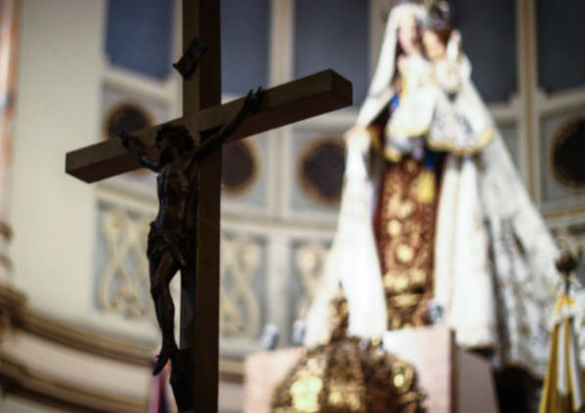
4. LA TRADICIÓN DE LA IGLESIA
Esta ha sido la tradición de la Iglesia: su comprensión y creencias se han ampliado y consolidado a lo largo del tiempo como reflejo de su apertura al Espíritu, según el famoso principio enunciado en el siglo v por san Vicente de Lérins: «Se consolida con los años, se desarrolla con el tiempo y se profundiza con la edad» Gustav Mahler: «La tradición es la salvaguarda del futuro y no la custodia de las cenizas».

Slide 221
La tradición monástica benedictina
Tanto ella como el monaquismo todo tienen su fundamento en tres realidades :
La cultura griega, sobretodo el diálogo socrático (Ver los Apotegmas),
La tradición rabínica judía de interpretación de la Escritura : lectura simbólica y alegórica de la Palabra ,
La experiencia del Discipulado y el ideal de la primera comunidad cristiana de donde se discierne la voluntad de Dios.
La lectio divina es la fuente del discernimiento de la Voluntad de Dios.

Slide 222
La relación discernimiento y la espiritualidad. Consiste en una búsqueda fraterna, solidaria y solitaria de Dios. En ella si aprecian la discretio, la escucha atenta de la Palabra, el silencio interior y exterior, la estabilidad dentro de la comunidad.
En este contexto, el Padre espiritual aparece ante todo como un testigo y un hermano. Como testigo contempla, admira la obra de Dios en el hermano, designa, anima y deja crecer con infinita discreción y respeto. Como hermano mayor comparte su propia experiencia de Cristo. Sólo así podrá ser Padre, capaz de discernir (por la invitación, la interrogación y la confrontación) y ayudar en un parto espiritual (mediante la exigencia ascética, la conversión interior, la transfiguración, el perdón, el silencio de la esperanza confiada, la paciencia humilde).
Al discípulo se le pide tomar la iniciativa de la palabra abierta, humilde y llena de confianza. También escuchar con oído de discípulo, cuestionar la propia vida hasta ser capaz de dar un consentimiento, obedecer.

Slide 223
La tradición carmelitana.
Su fundamento se encuentra en una referencia mítica a la figura de Elías(1 Reg. 17 y 21) y en la sensibilidad religiosa medieval en el contexto de la reconquista de los lugares santos. De ahí su carácter épico y heroico, intensamente afectivo y encarnado. La inspiración espiritual se encuentra en el camino de purificación profética de Elías, pasando progresivamente de la arrogancia violenta del fuego, del trueno y de la sequía (en el monte Carmelo) hasta la humilde conversión al susurro de Dios (en el Horeb). El maestro espiritual carmelitano es aquel que baja discretamente del Horeb y echa su manto sobre Eliseo para que continúe la misión.
Los grandes representantes del Carmelo son : Teresa de Ávila (con el itinerario del Castillo interior, de estilo femenino), Juan de la Cruz (con la Subida al Monte Carmelo, de estilo masculino y ardua ascensión al Amor) y Teresa de Lisieux (con la Historia de un alma y la pequeña vía , que se fundamente en el amor y la misericordia).

Slide 224
El Carmelo, un camino de contrastes. La experiencia carmelitana consiste en integrar apasionadamente en la aventura del discípulo enamorado de su Dios una serie de contrastes en tensión fecunda : soledad y amor comunitario, fuego y hielo de la experiencia mística , experiencia del Todo que se revela en la Nada , lucha entre los excesos del amor y del sufrimiento y la humildad absoluta de una propuesta de radical banalidad , ascesis y gozo, obediencia y libertad, fe y amor.
El acompañamiento carmelitano. Es una aventura solitaria, misteriosa. El acompañante desaparece ante el misterio y su única función es ayudar al discípulo a atreverse, arriesgarse a entrar al castillo o emprender la Subida al Monte o asumir la pequeña vía. Todo en una secuencia propia : pasión, despojo, fe y amor. El acompañante no es más que el mozo silencioso y terco que despierta al orante para obligarle con cariño a beber el vaso de agua y comer el trozo de pan que le permitirá caminar cuarenta días y cuarenta noches hasta el encuentro con el Dios de fuego y de hielo.

Slide 225
La tradición ignaciana
Es la más conocida e influyente en la tradición cristiana occidental y su método de discernimiento es el más eficaz y seguro. Es una propuesta marcada por la personalidad de Ignacio de Loyola, una cultura , una tiempo histórico concreto y una coyuntura eclesial de Contrarreforma.
El itinerario cristiano de Ignacio es una epopeya militar que desea conquistar el Reino, cuyo soberano, Jesucristo, enrola a sus soldados bajo su bandera. Se trata de una ciudadela para asaltar y conquistar. La experiencia espiritual se presenta como un trabajo voluntario de sanación y de conversión personal sistemática. Dicha conversión pasa por una radical exploración de sí mismo y una autocrítica sin complacencia. El yo manoteado como un caballo fogoso se ve encaminado con una “santa violencia” al servicio de su propia liberación de sus deseos desordenados, para llegar a la santa indiferencia, es decir, la perfecta disponibilidad a la voluntad de Dios.

Slide 226
Los ejercicios espirituales constituyen lo fundamental del método ignaciano. Se caracterizan por el terrible coraje de mirarse uno a sí mismo a la luz deslumbrante de Cristo para ser libre y disponible a Cristo. Luego viene el consentir la verdad explorada y soltar el yo y sus caprichos para ponerlo al servicio del amor a Cristo y su Iglesia. Lentamente va abriendo al sujeto a la audacia y la valentía del testimonio y del anuncio, con una seria dirección de los afectos y sentimientos humanos. Ignacio le tiene horror a la tibieza y a las medias tintas; para él el Evangelio es todo o nada, lo cual implica una opción seria y radical.
En este contexto, el servicio del acompañante puede o ser totalmente insignificante (aplicar simplemente el método) o ser exorbitante Identificarse con el método). Pero entre la neutralidad y la dictadura existe, sin embargo, una postura que la mayoría de las acompañantes de espiritualidad ignaciana adoptan hoy. El acompañante ya no se ve a sí mismo como un director espiritual, sino como un compañero de camino, sensible a las modulaciones y variaciones afectivas, anímicas y espirituales del peregrino.

Slide 227
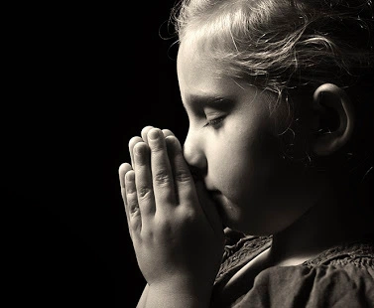
5. LOS SIGNOS DE LOS TIEMPOS
El Espíritu nos muestra cosas nuevas a través de lo que la Iglesia llama los «signos de los tiempos». Discernir los signos de los tiempos nos permite entender el sentido de los cambios. Al interpretar y rezar sobre eventos o tendencias a la luz del Evangelio, podemos detectar las mociones que reflejan los vaores del Reino de Dios y su opuesto.

Slide 228
6. PRINCIPIOS DEL EVANGELIO
A la luz del Evangelio y de los principios sociales católicos —la solidaridad, la subsidiariedad, la opción por los pobres, el destino universal de los bienes—, es imposible no sentir la necesidad de poner todo de sí para acortar las distancias y que las generaciones se encuentren. ¿Cómo acogemos otra vez a los ancianos en sus familias y restauramos su contacto con los jóvenes? ¿Cómo les regalamos a los jóvenes raíces para que puedan profetizar, es decir, abrir espacios de crecimiento? Aquí entra en juego el discernimiento: ¿Qué significa esto para mí y mi familia? ¿Qué significa para nuestras políticas públicas? Podríamos preguntarnos lo mismo sobre los jóvenes sin trabajo, sin oportunidades de estudio, a menudo sumergidos en el doloroso mundo de las drogas.

Slide 229
Conclusión DEL CARISMA EN EL discernimiento EN LA IGLESIA
La tradición ha de ser un horizonte detrás del caminante, nunca delante como para impedirle escrutar la noche de su propio tiempo y descubrir nuevos horizontes nunca explorados.
El salmo 23: itineriairo del pastor.guía y acompañante en el discernimiento
Va adelante: yo soy el pastor y las ovejas siguen al pastor
Aunque camine por valles.. Él va conmigo: al lado de…
”tu vara y cayado”: va detrás del rebaño.
3. Cada escuela y tradición en la Iglesia nos ayuda a discernir los carismas hoy: la espiritualidad y los fundadores son muy importantes en la tradicion de la Iglesia.
4. Las escuelas de espiritualidad todas aportan en su diversidad a la riqueza de nuestra Iglesia.

Slide 230
Una sana ESPIRITUALIDAD EN LA RCC hoy
amor es nuestro por el Espíritu Santo que nos fue dado (Rm 5,5) .
1.Una falta de conocimiento del amor de Dios puede a menudo ser acreditado a una falla de ser constantemente lleno con el Espíritu Santo y el caminar en el Espíritu.
2. El amor de Dios es como luz al ojo ciego hasta que el Espíritu Santo abre ese ojo…
ahora esté el Espíritu Santo aquí con cada uno de nosotros, para cubrir completamente nuestros corazones con el amor de Dios.
¿qué necesitamos nosotros para fortalecer nuestra vocación del servicio?

Slide 231
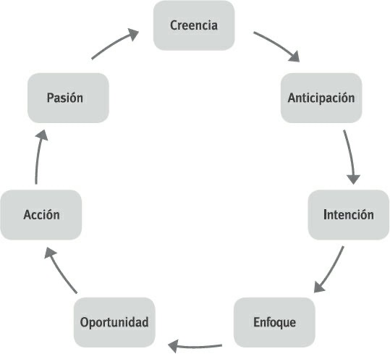
Las 7 propósitos PARA PEDIR discernimiento hoy

Slide 232
1. El propósito lo motiva: Pasión 2. El propósito mantiene sus prioridades en orden: Disciplina 3. El propósito desarrolla su potencial: Expansión 4. El propósito le da poder para vivir en el presente: Conciencia 5. El propósito lo ayuda a aumentar su progreso: Crecimiento 6. El propósito dirige sus hábitos: Coherencia 7. El propósito perpetúa un estilo de vida intencionado: Trascendencia

Slide 233
ESCRIBAMOS TRES COSAS…
1. ¿Sobre qué cosas canto? ¿Qué es lo que llena mi corazón?
2. ¿Por qué cosas lloro? ¿Qué es lo que me rompe el corazón?
3. ¿Sobre qué cosas sueño? ¿Qué es lo que eleva mi corazón?

Slide 234
UN RETO PARA NOSOTROS hoy: a nivel humano: los própositos a nivel espiritual: los carismas
DESCUBRIRNOS MARCADOS POR LA FUERZA DEL ESPÍRITU SANTO Y MIEMBROS ADULTOS DE LA IGLESIA

Slide 235
¿Cómo reconocemos que las comunidades carismáticas tiene unción?
El Espíritu Santo se derrama sobre toda la tierra, la llena por completo, cae sobre nosotros como lluvia torrencial.
¿Por qué muchos no lo sienten? ¿Por qué otros —y ojalá estemos nosotros entre ellos— chorrean Espíritu Santo continuamente? Todo depende de la disposición de los corazones. El agua del mar rodea una piedra lo mismo que una esponja. Aprieta la piedra, y no saldrá de ella una gota; aprieta la esponja, y soltará un chorro.
Hoy estamos volviendo al Espíritu Santo, Dios como el Padre y el Hijo. Lo acogemos gozosos en nuestros corazones, y le decimos:
Tú que conoces lo íntimo de Dios, ¡haznos conocer a Dios!...
Tú que glorificas a Jesús, ¡haznos conocer y amar al Señor Jesucristo!...

Slide 236
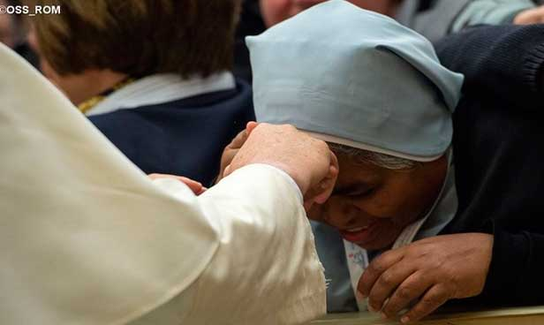
:
“ME AMO Y SE ENTREGO POR MI” GAL 2,20

